Slide 1

ППолл

Slide 2
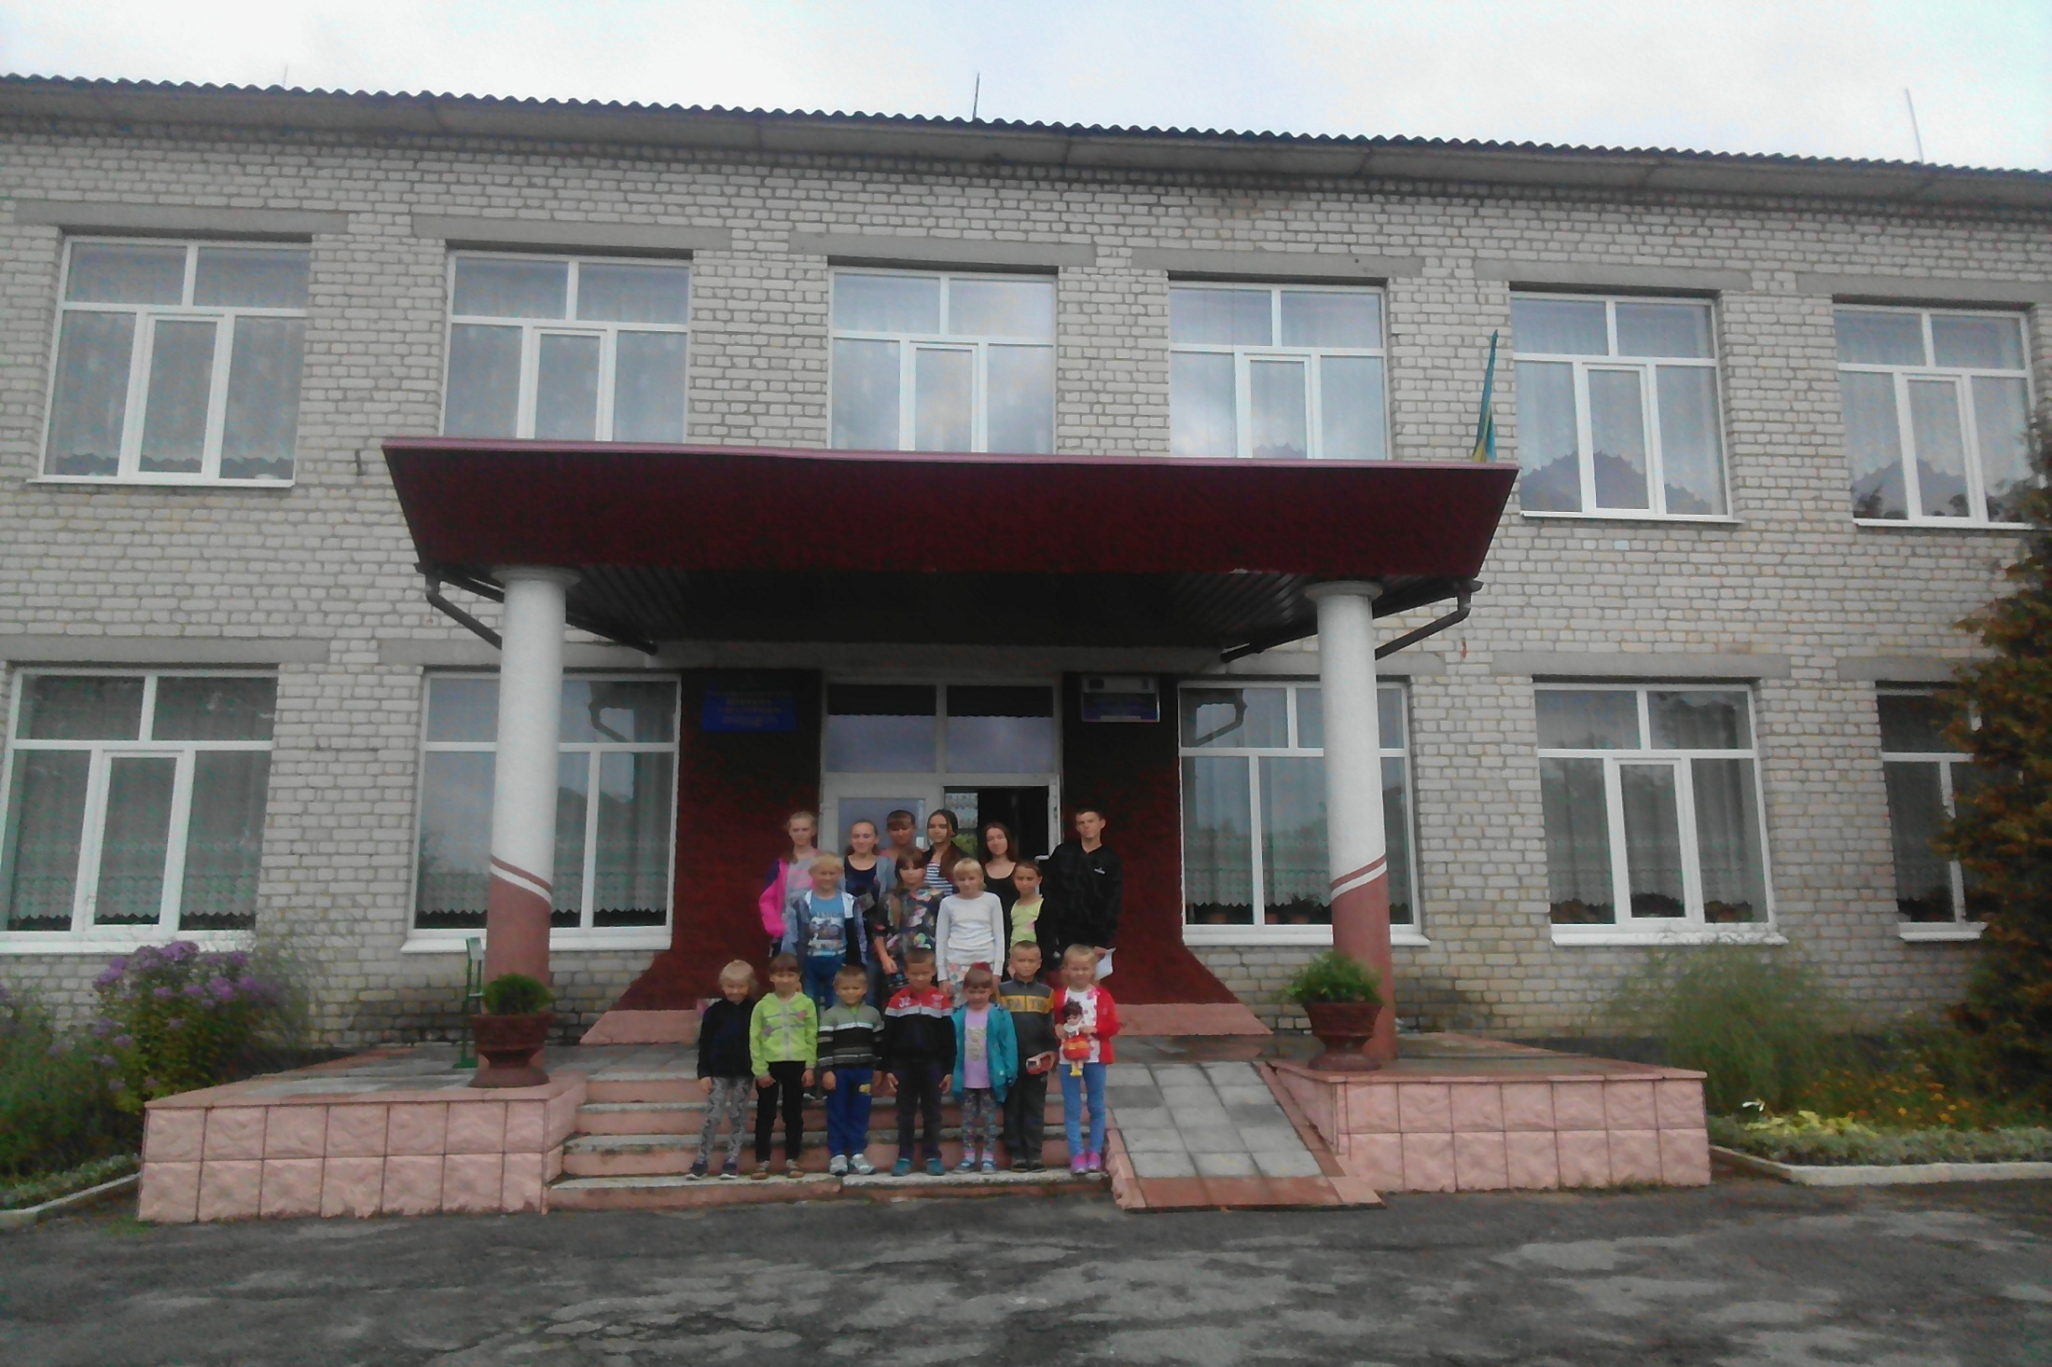
Загальна інформація про школу
Полапівська загальноосвітня школа I-III ступенів

Slide 3
У школі навчається 146 учнів
У 1-4 класах-53 учні
У 5-9 класах-72 учні
У 10-11 класах-21 учень

Slide 4
Найбільша кількість учнів у 2 класі- 20
Найменша кількість учнів у 1 класі- 8

Slide 5
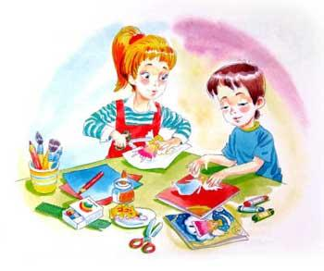
У нас працюють гуртки

Slide 6
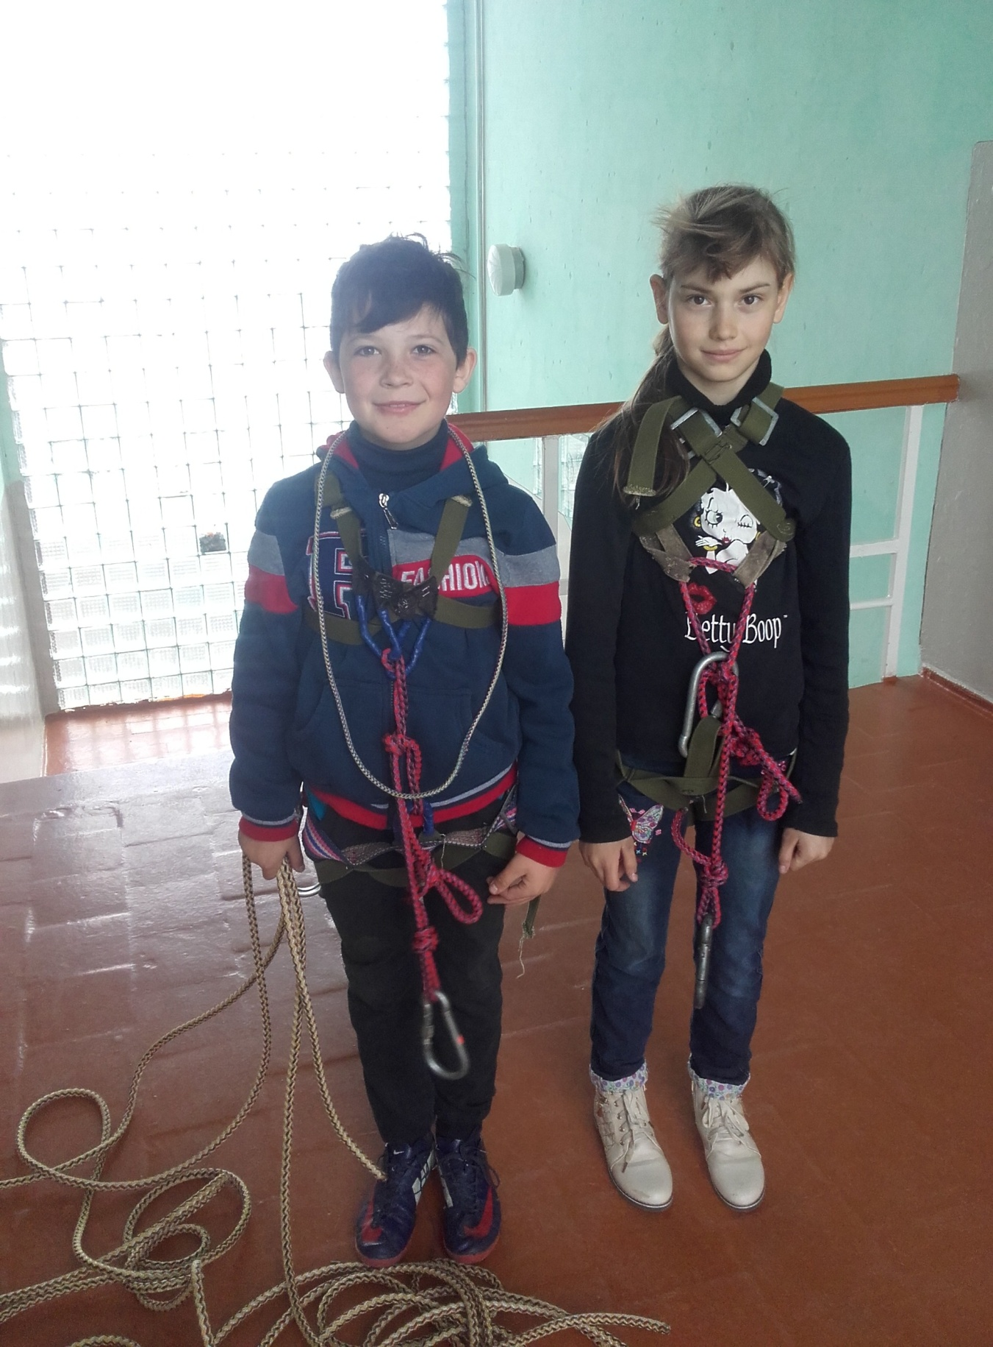
Гурток туризму

Slide 7
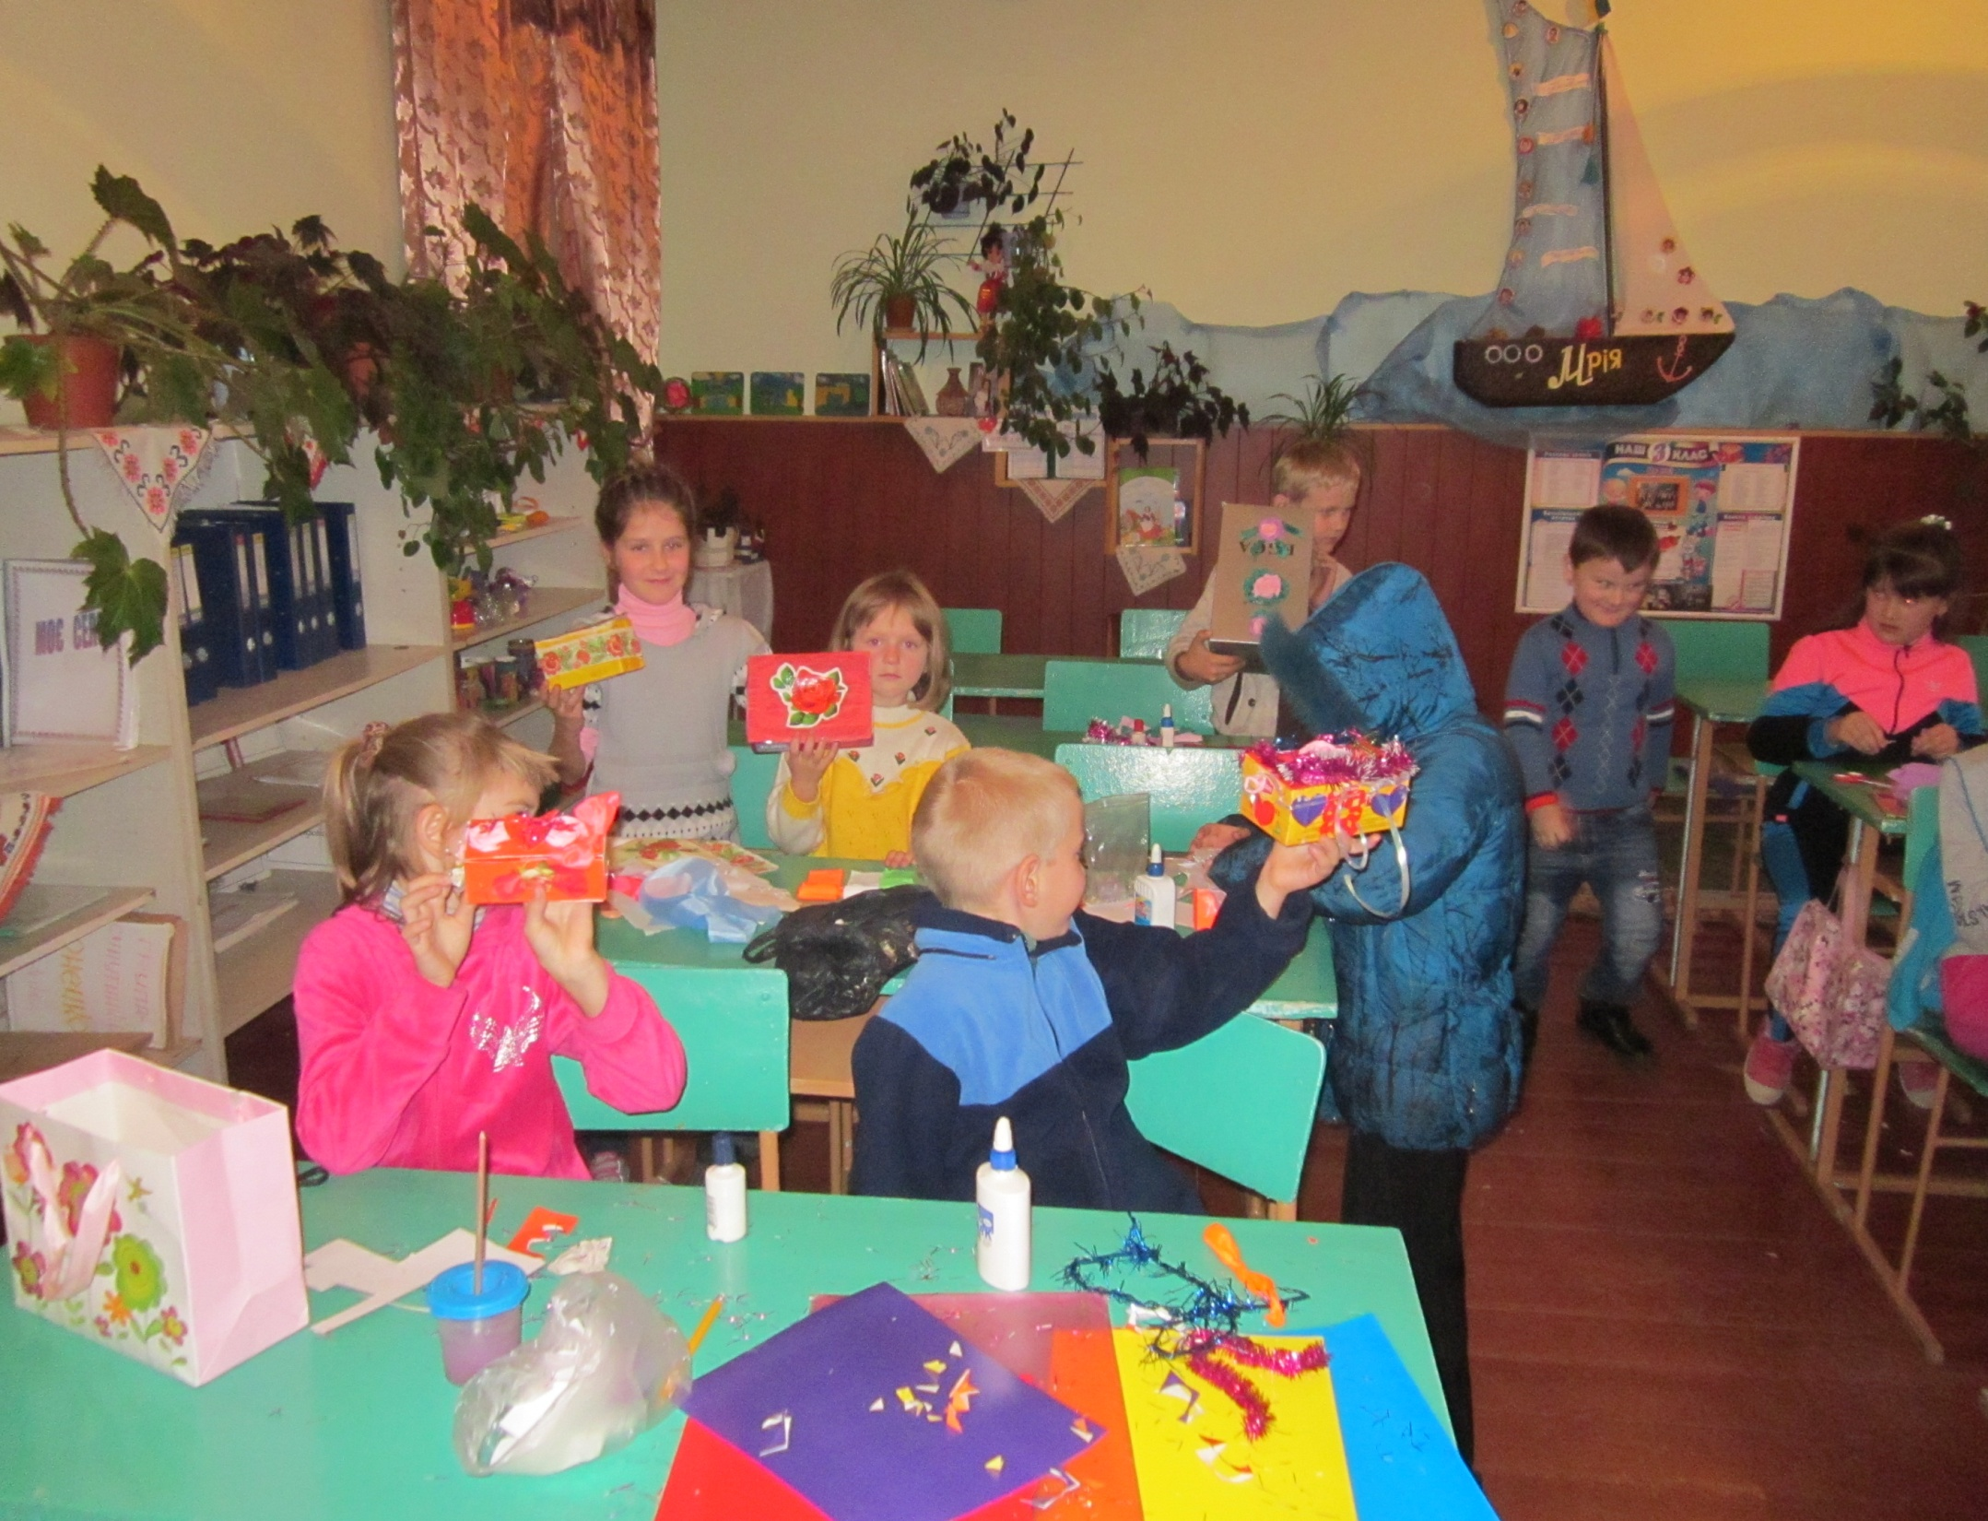
Гурток “ Чарівний пензлик”

Slide 8
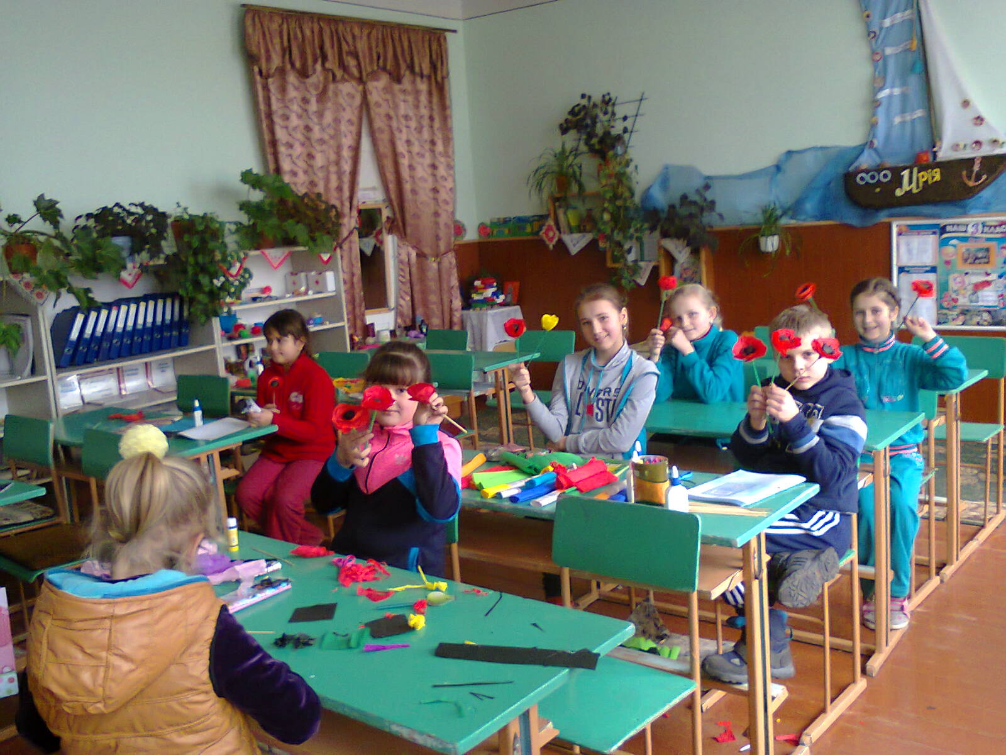

Slide 9
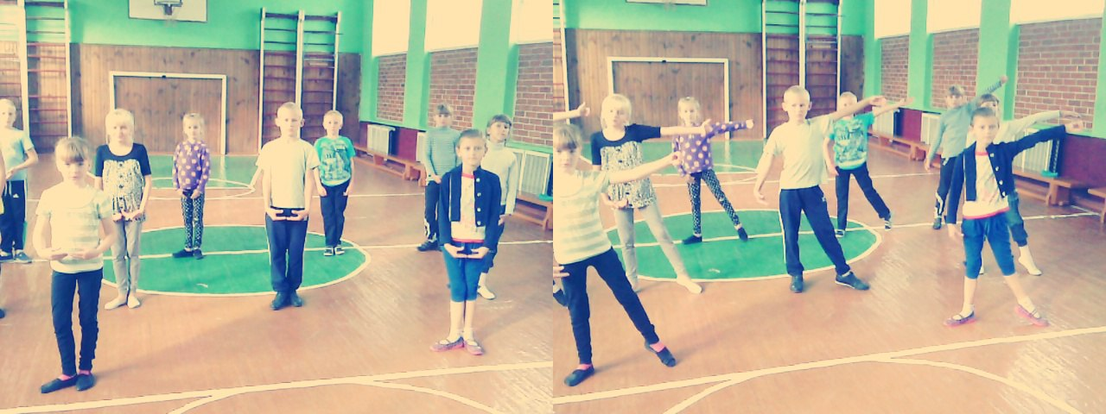
Хореографічний гурток

Slide 10

Навчальна діяльність учнів

Slide 11

Профільне навчання
10 клас-українська філологія
11 клас-історичний профіль

Slide 12
Призери олімпіад
Олімпіада з української мови- 3 місце Лис Юлія
Олімпіада з фізики- 3 місце Зозуля Орест
Олімпіада з астрономії- 1 місце Зозуля Орест

Slide 13
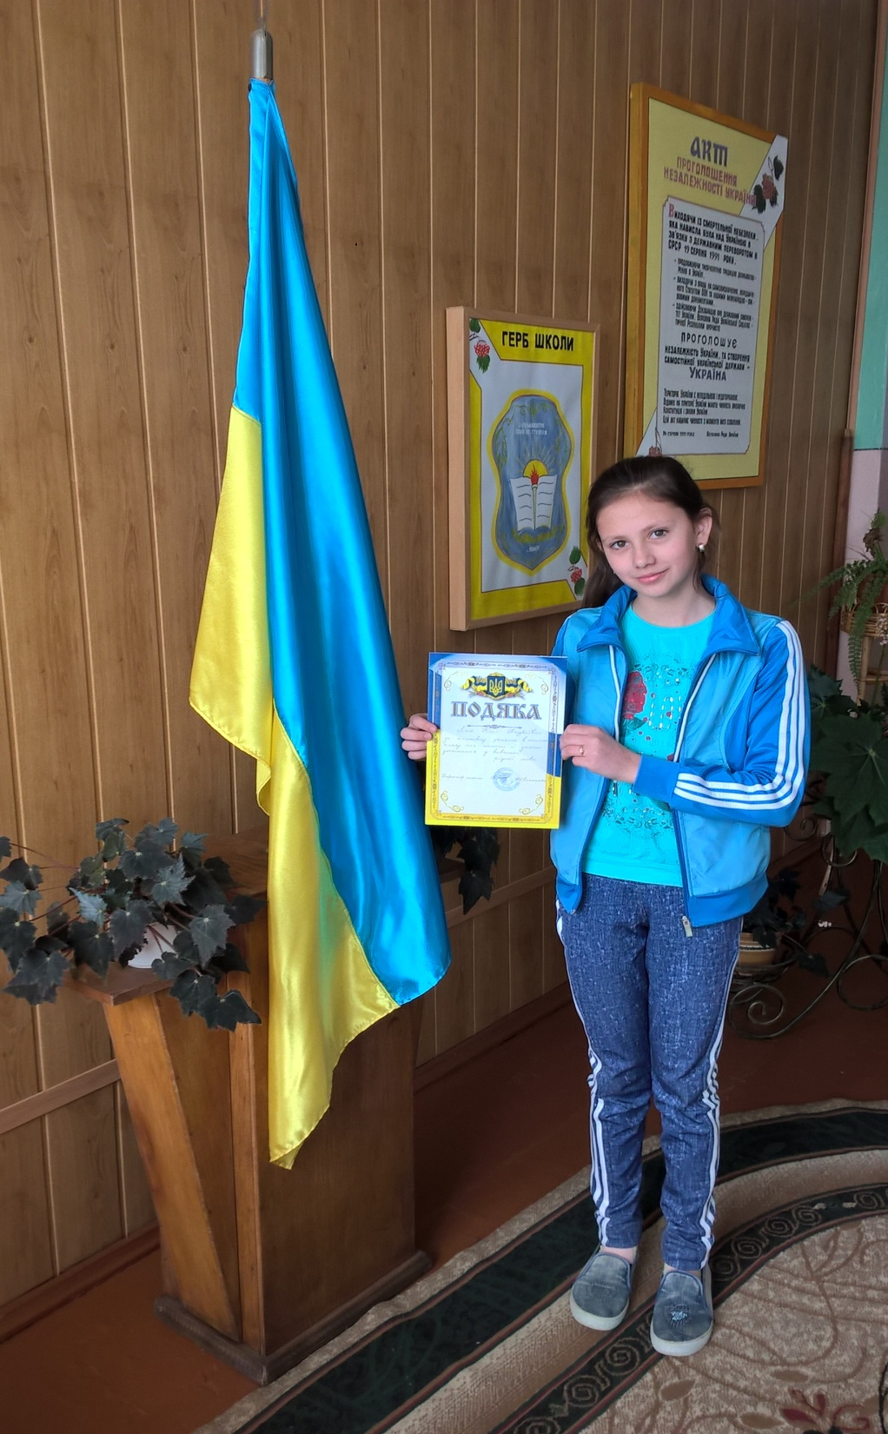
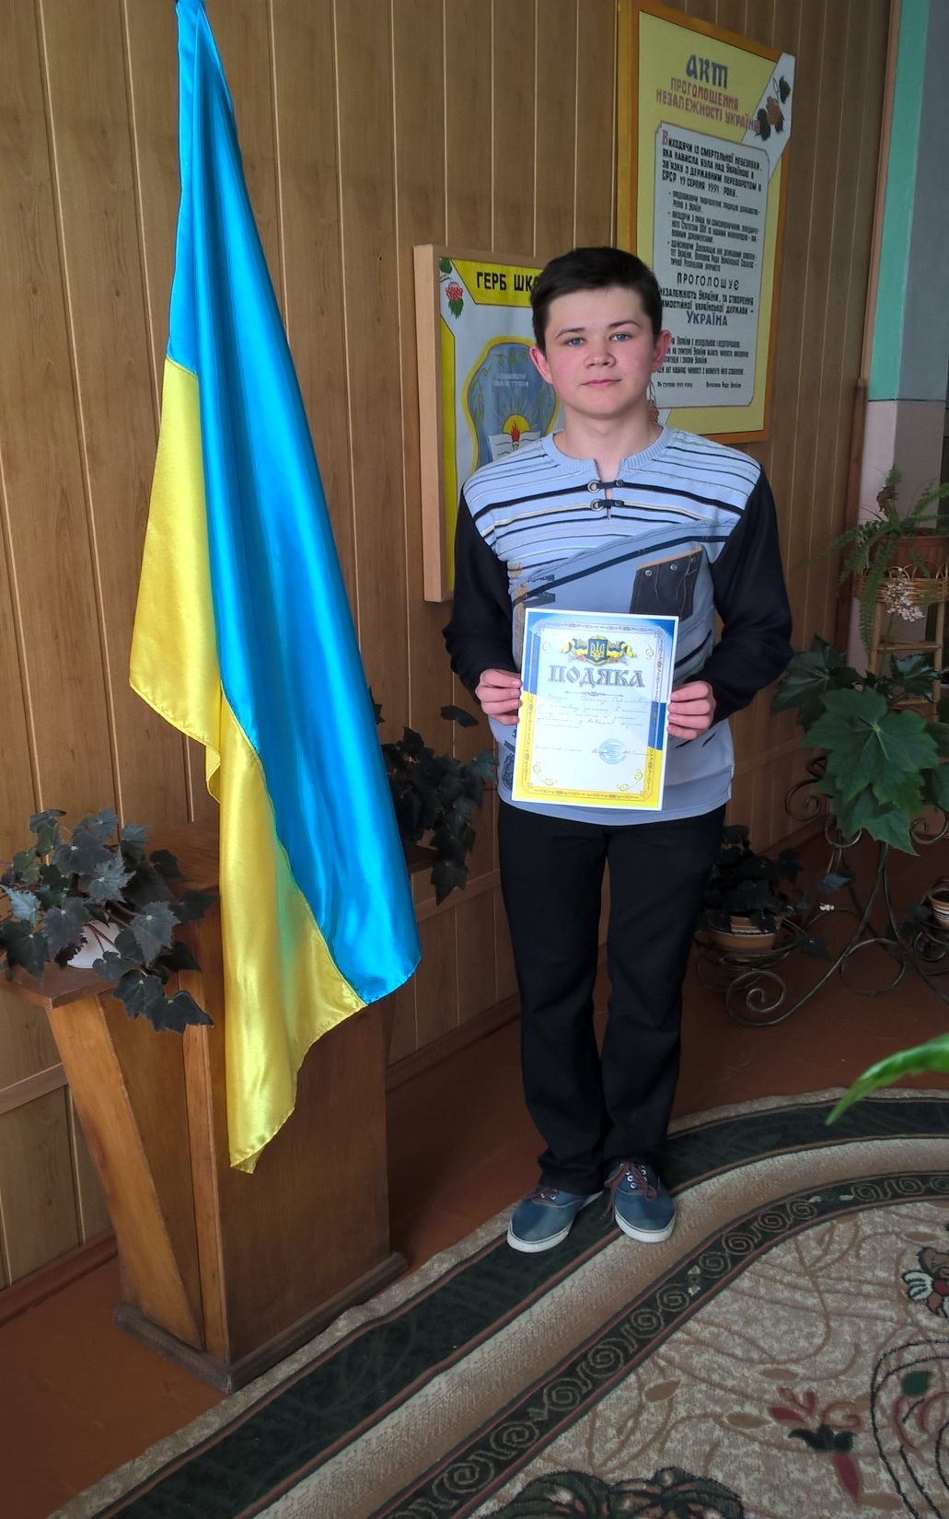
Призери олімпіад

Slide 14
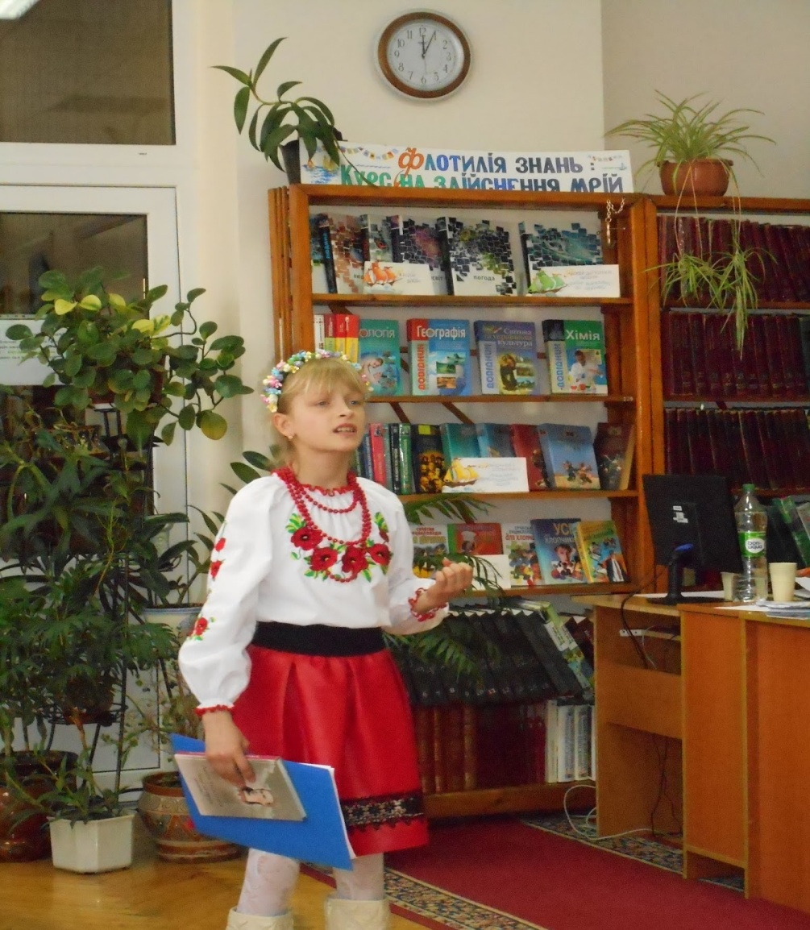
Призери районних та обласних конкурсів
Водька Анна –учениця 6 класу. 1 місце на районному та обласному конкурсі”

Slide 15
Степанюк Сергій- учень 9 класу. 2 місце на обласному конкурсі “ Пісні малих творчих колективів”, 2 місце на районному конкурсі” Пісні національних меншин”. Один із 4 дітей району нагороджений грамотою та цінним подарунков від фонду Ігоря Палиці” Обдаровані діти району.”

Slide 16
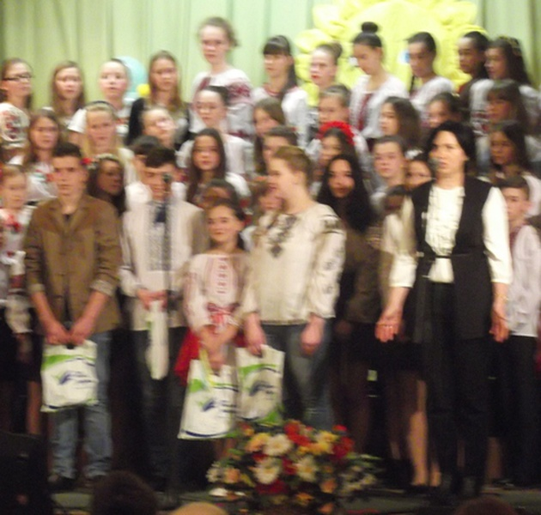
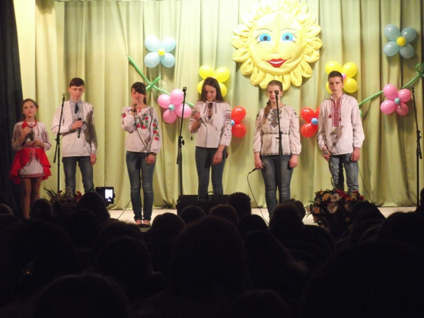

Slide 17
Самолюк Ростислав та Степанюк Сергій-3 місце в районі на пісенному конкурсі дуетів
Лис Юлія-учениця 7 класу- 3 місце на районному конкурсі імені Шевченка. Нагороджена путівкою в табір” Молода гвардія”м. Одеса.

Slide 18

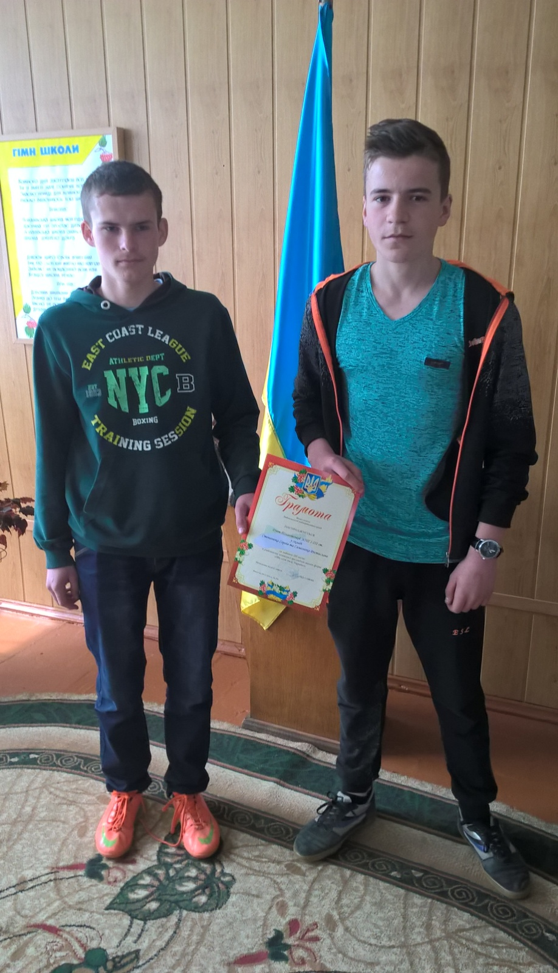

Slide 19

Досягнення у спорті

Slide 20
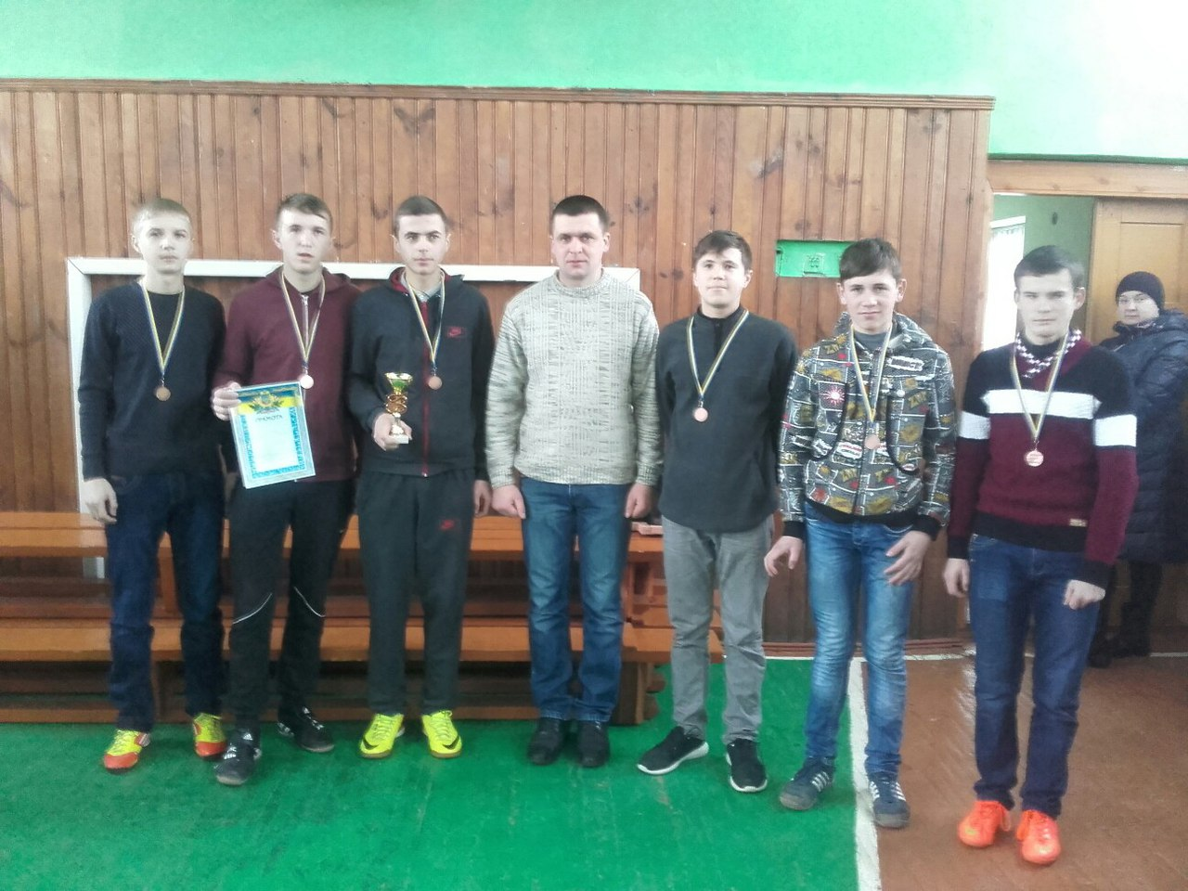
3 місце в районі з баскетболу

Slide 21
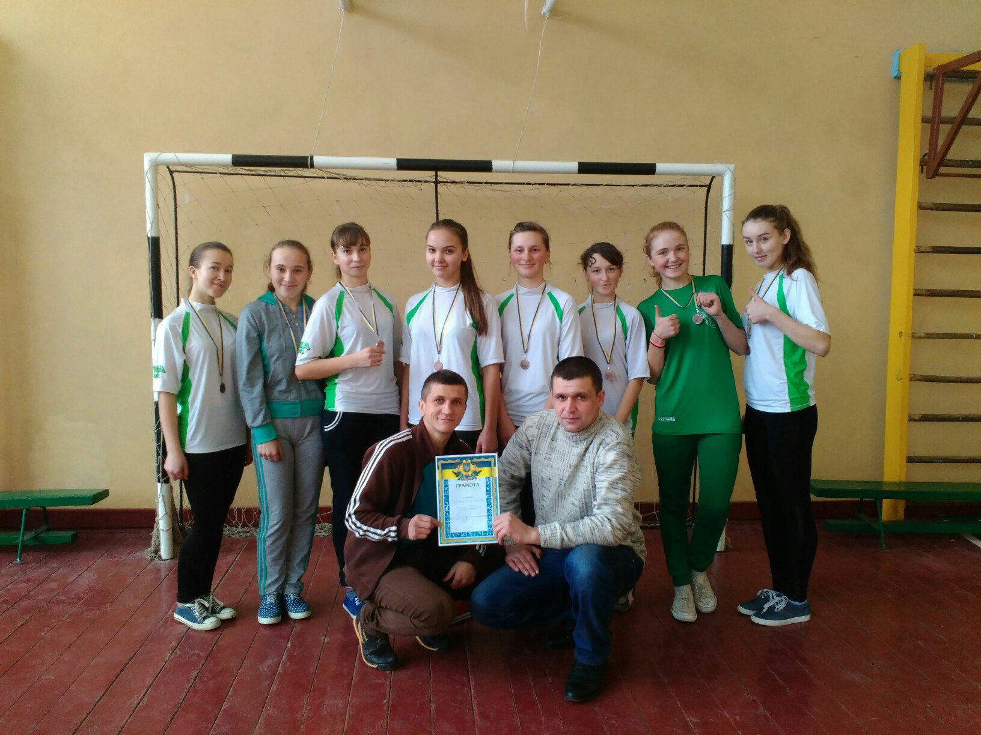
3 місце в районі з футболу

Slide 22
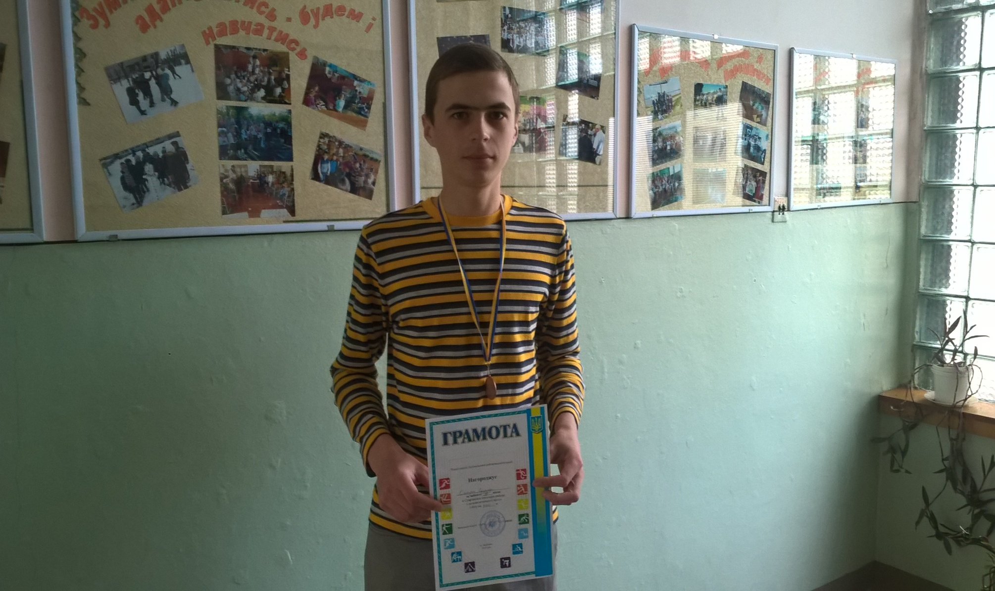
Сільчук Едік 11 клас. 3 місце в районі з бігу на 500 м.

Slide 23
Навчально-виховна діяльність

Slide 24

Предметні тижні

Slide 25

Тиждень фізкультури і спорту

Slide 26
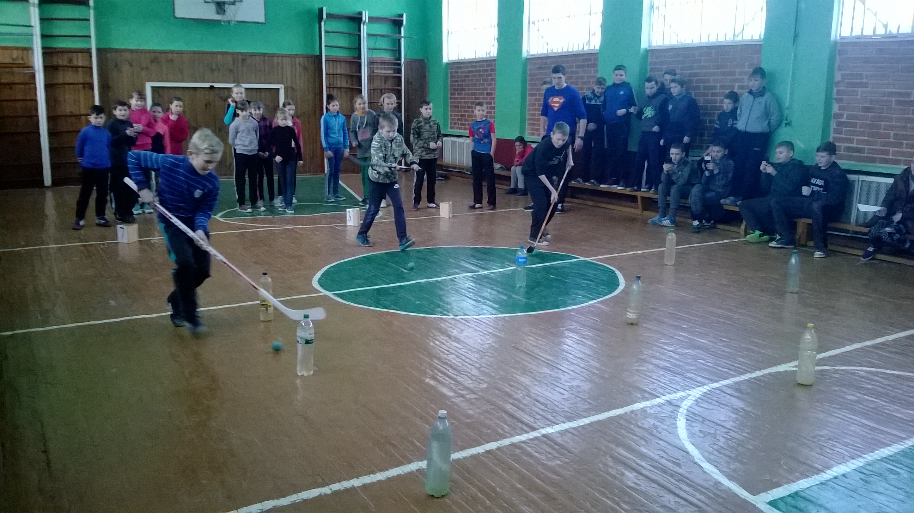

Веселі старти

Slide 27
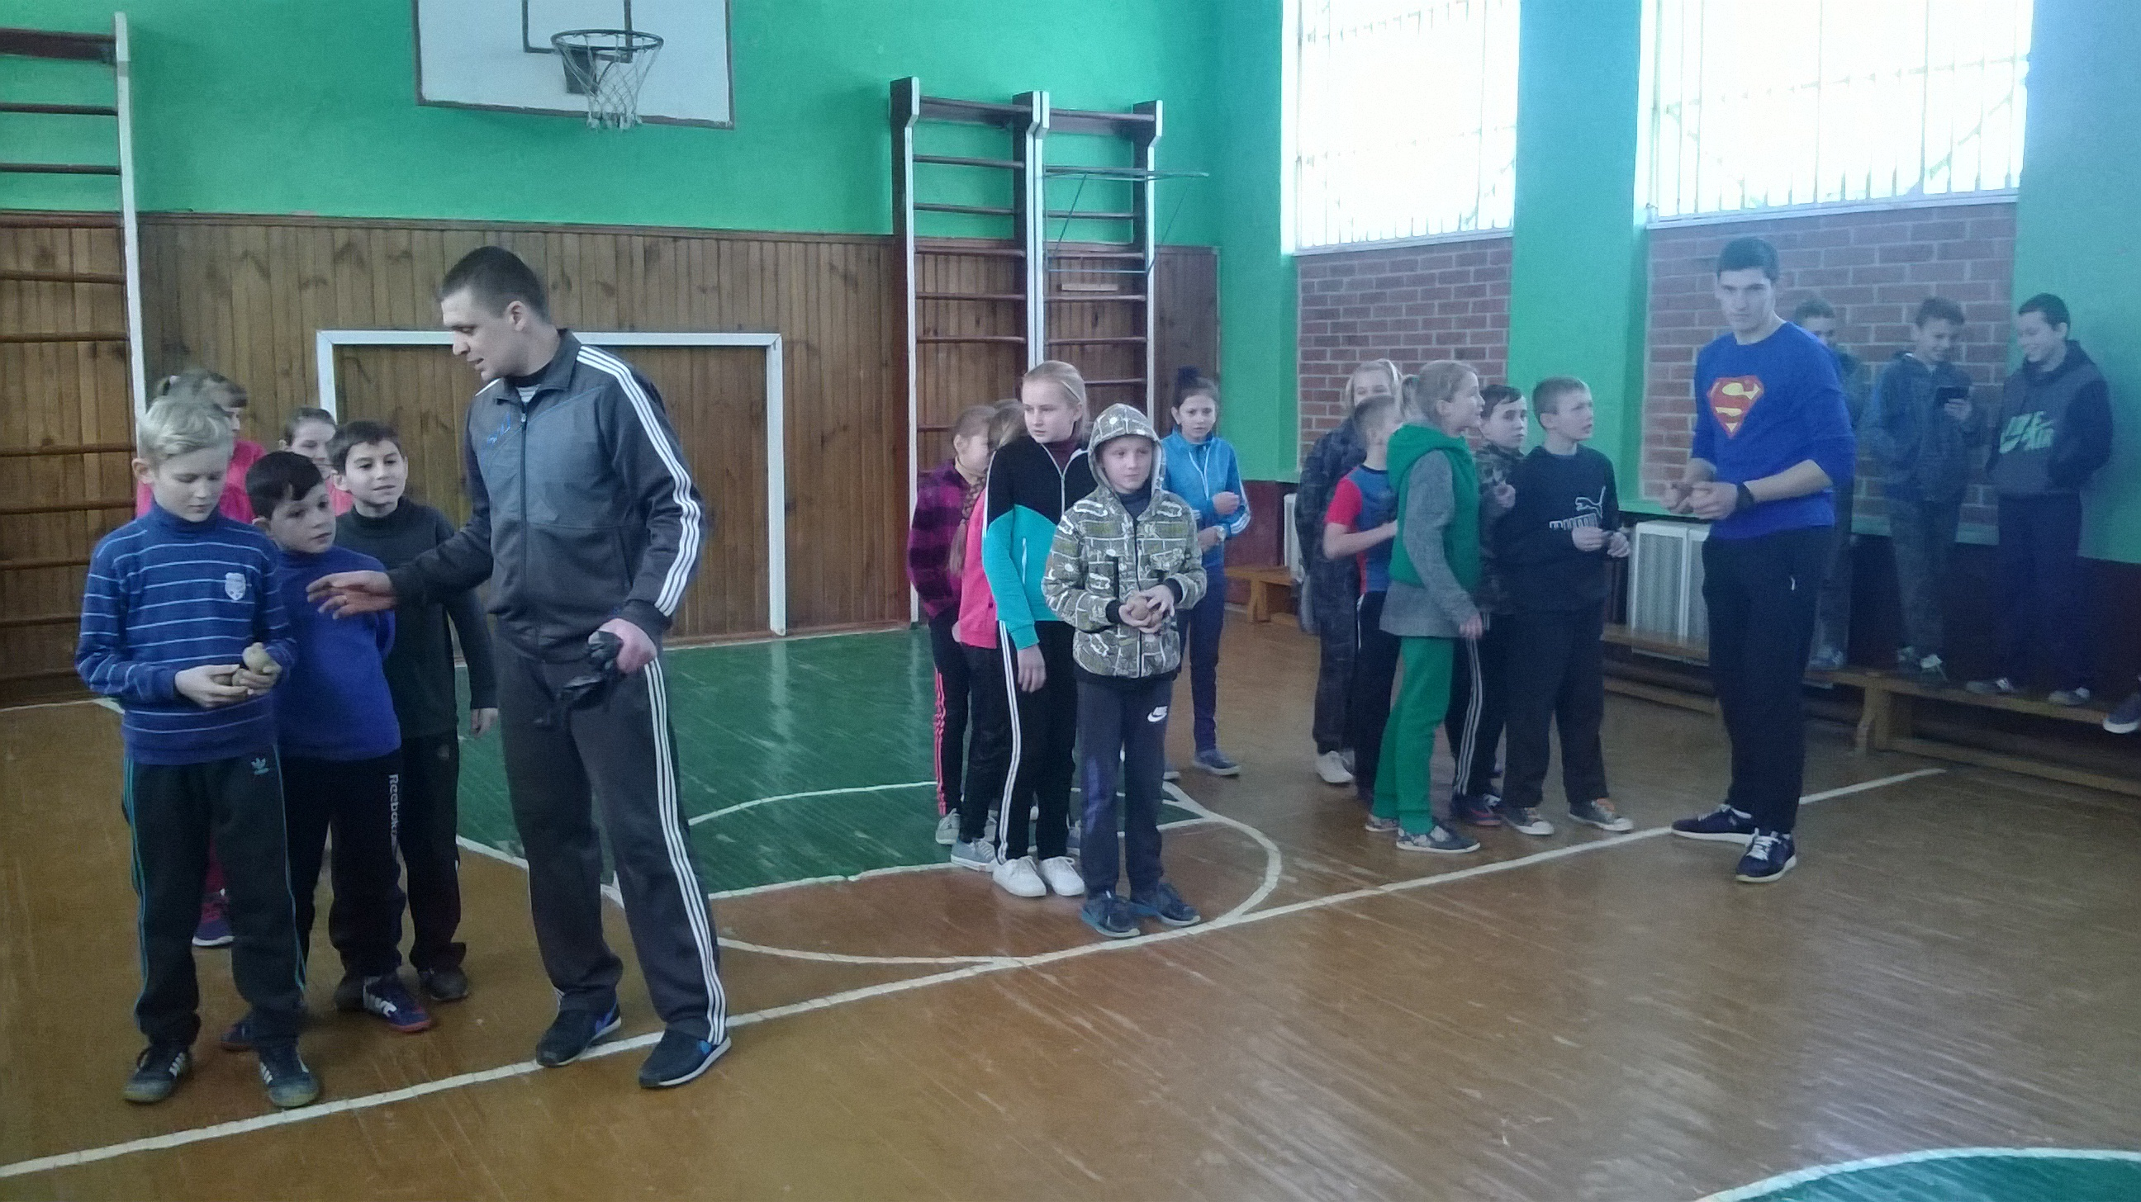

Slide 28
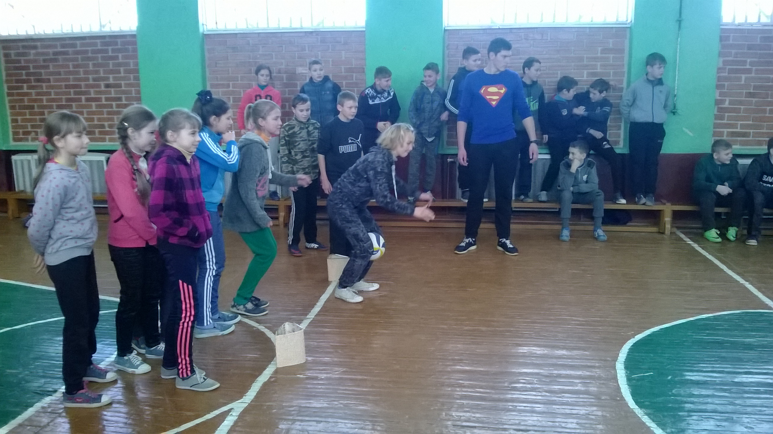

Slide 29
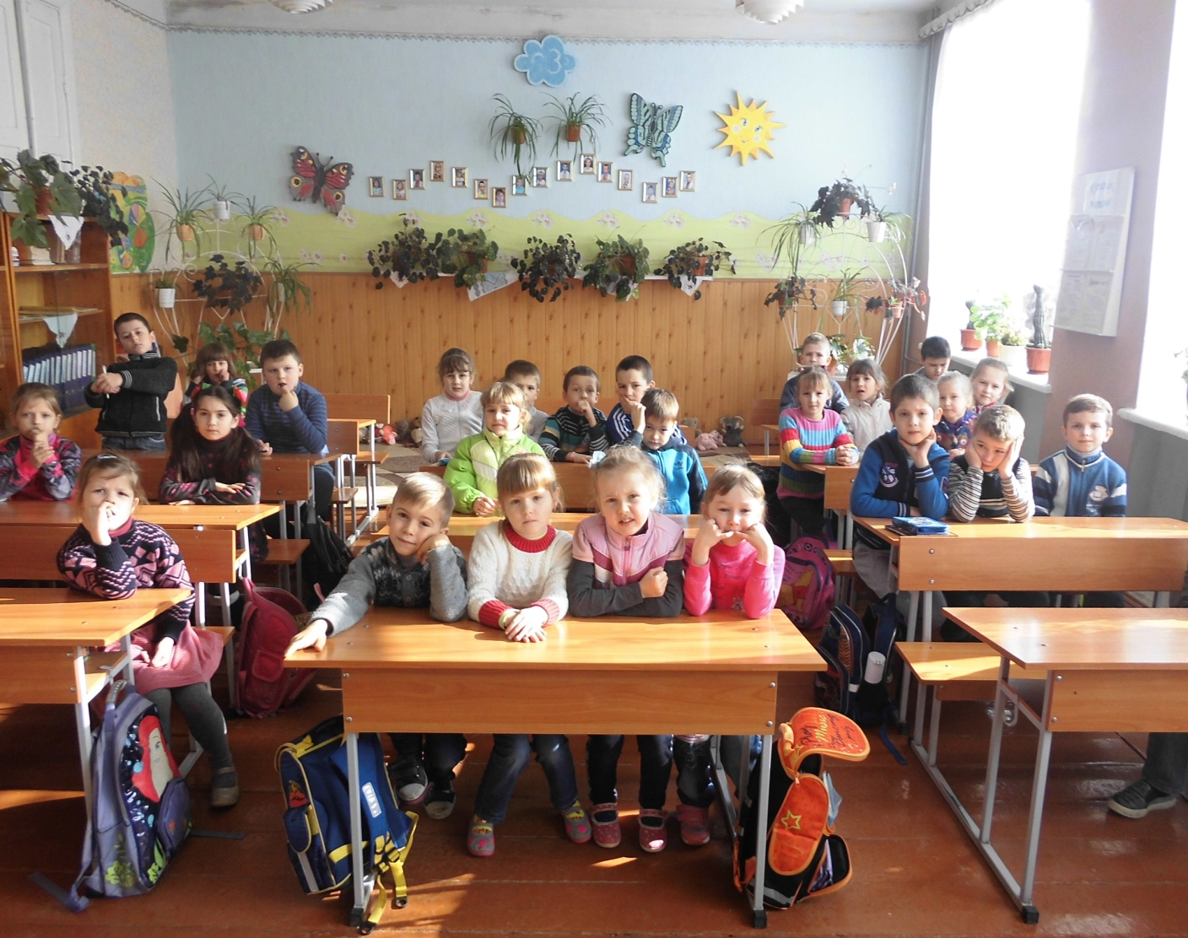
Тиждень початкових класів

Slide 30
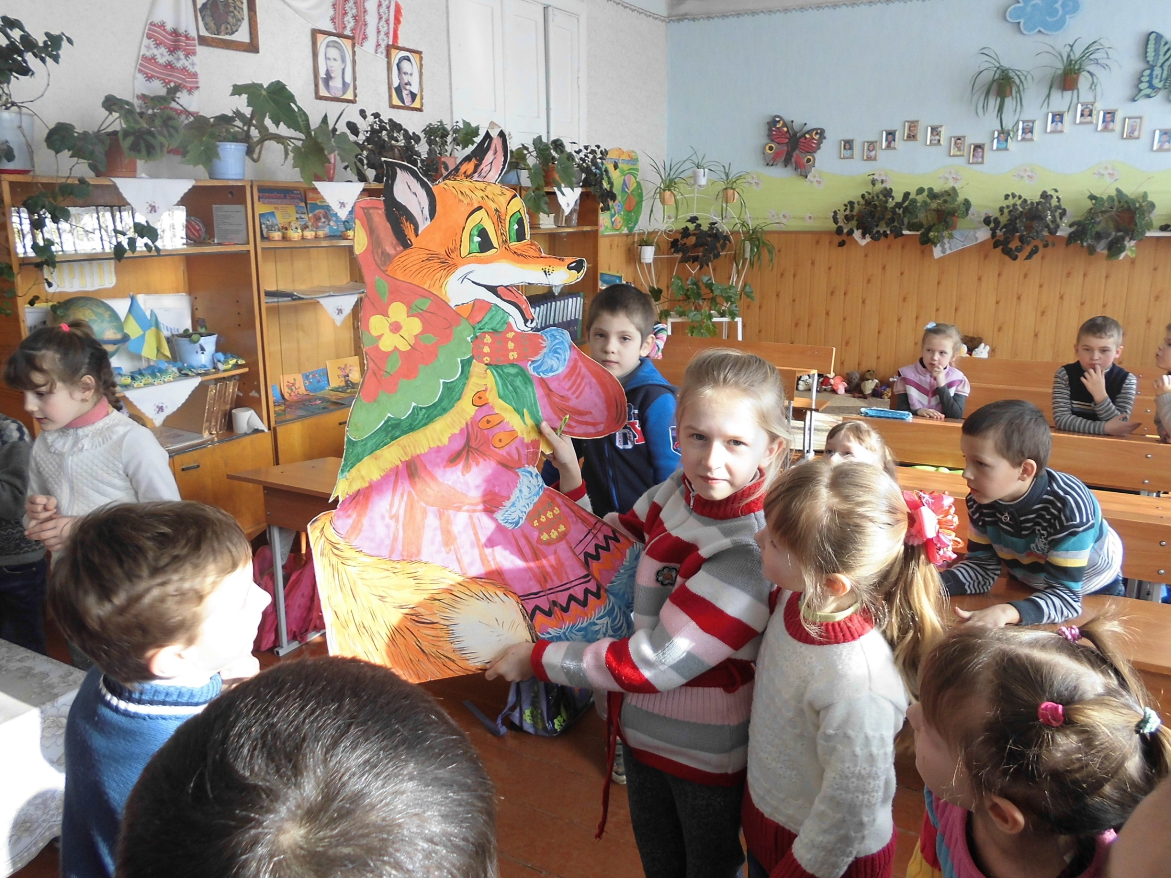

Slide 31
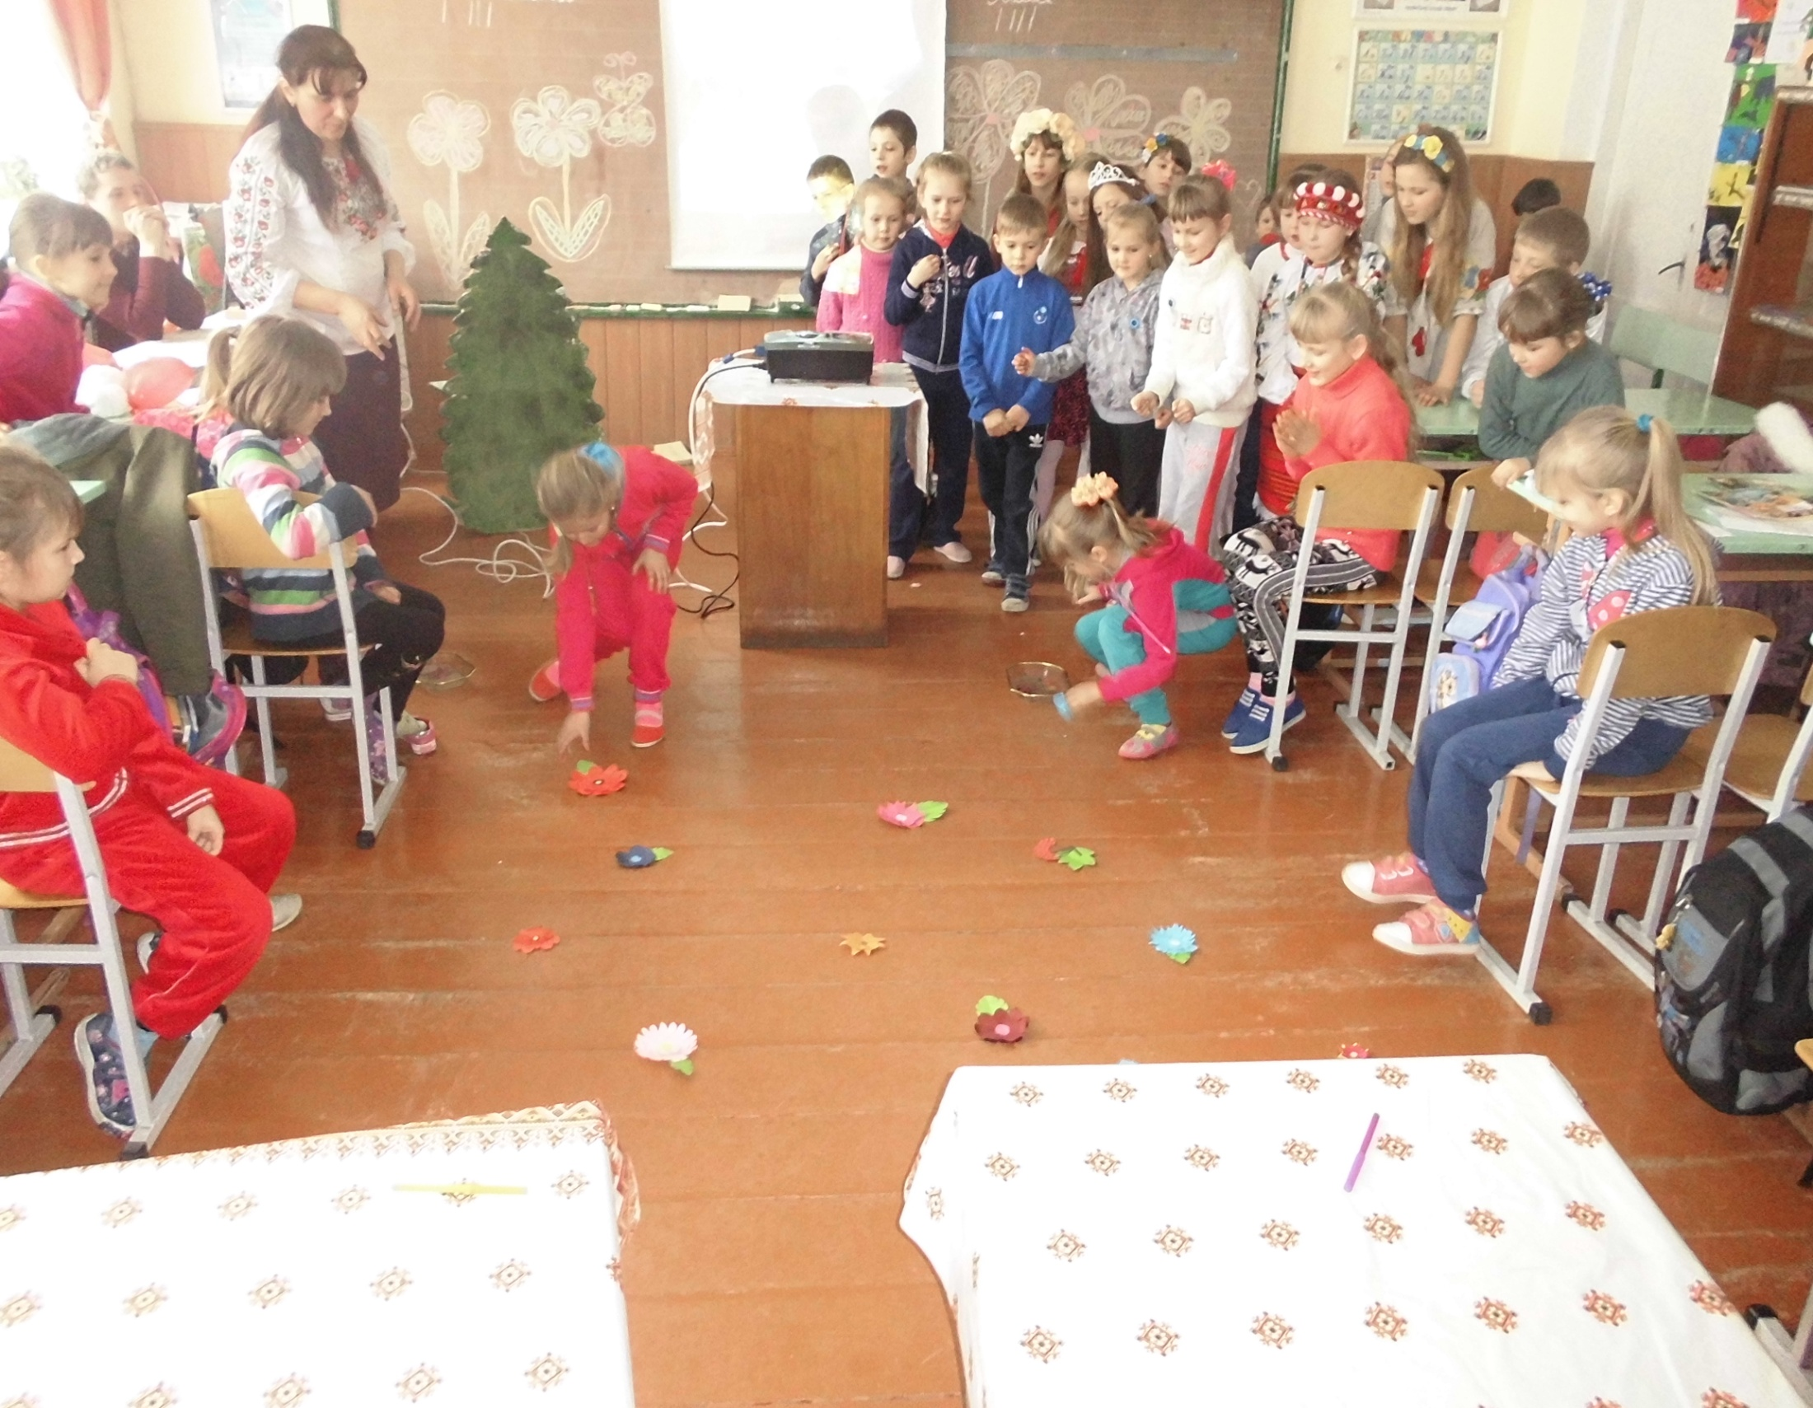

Slide 32
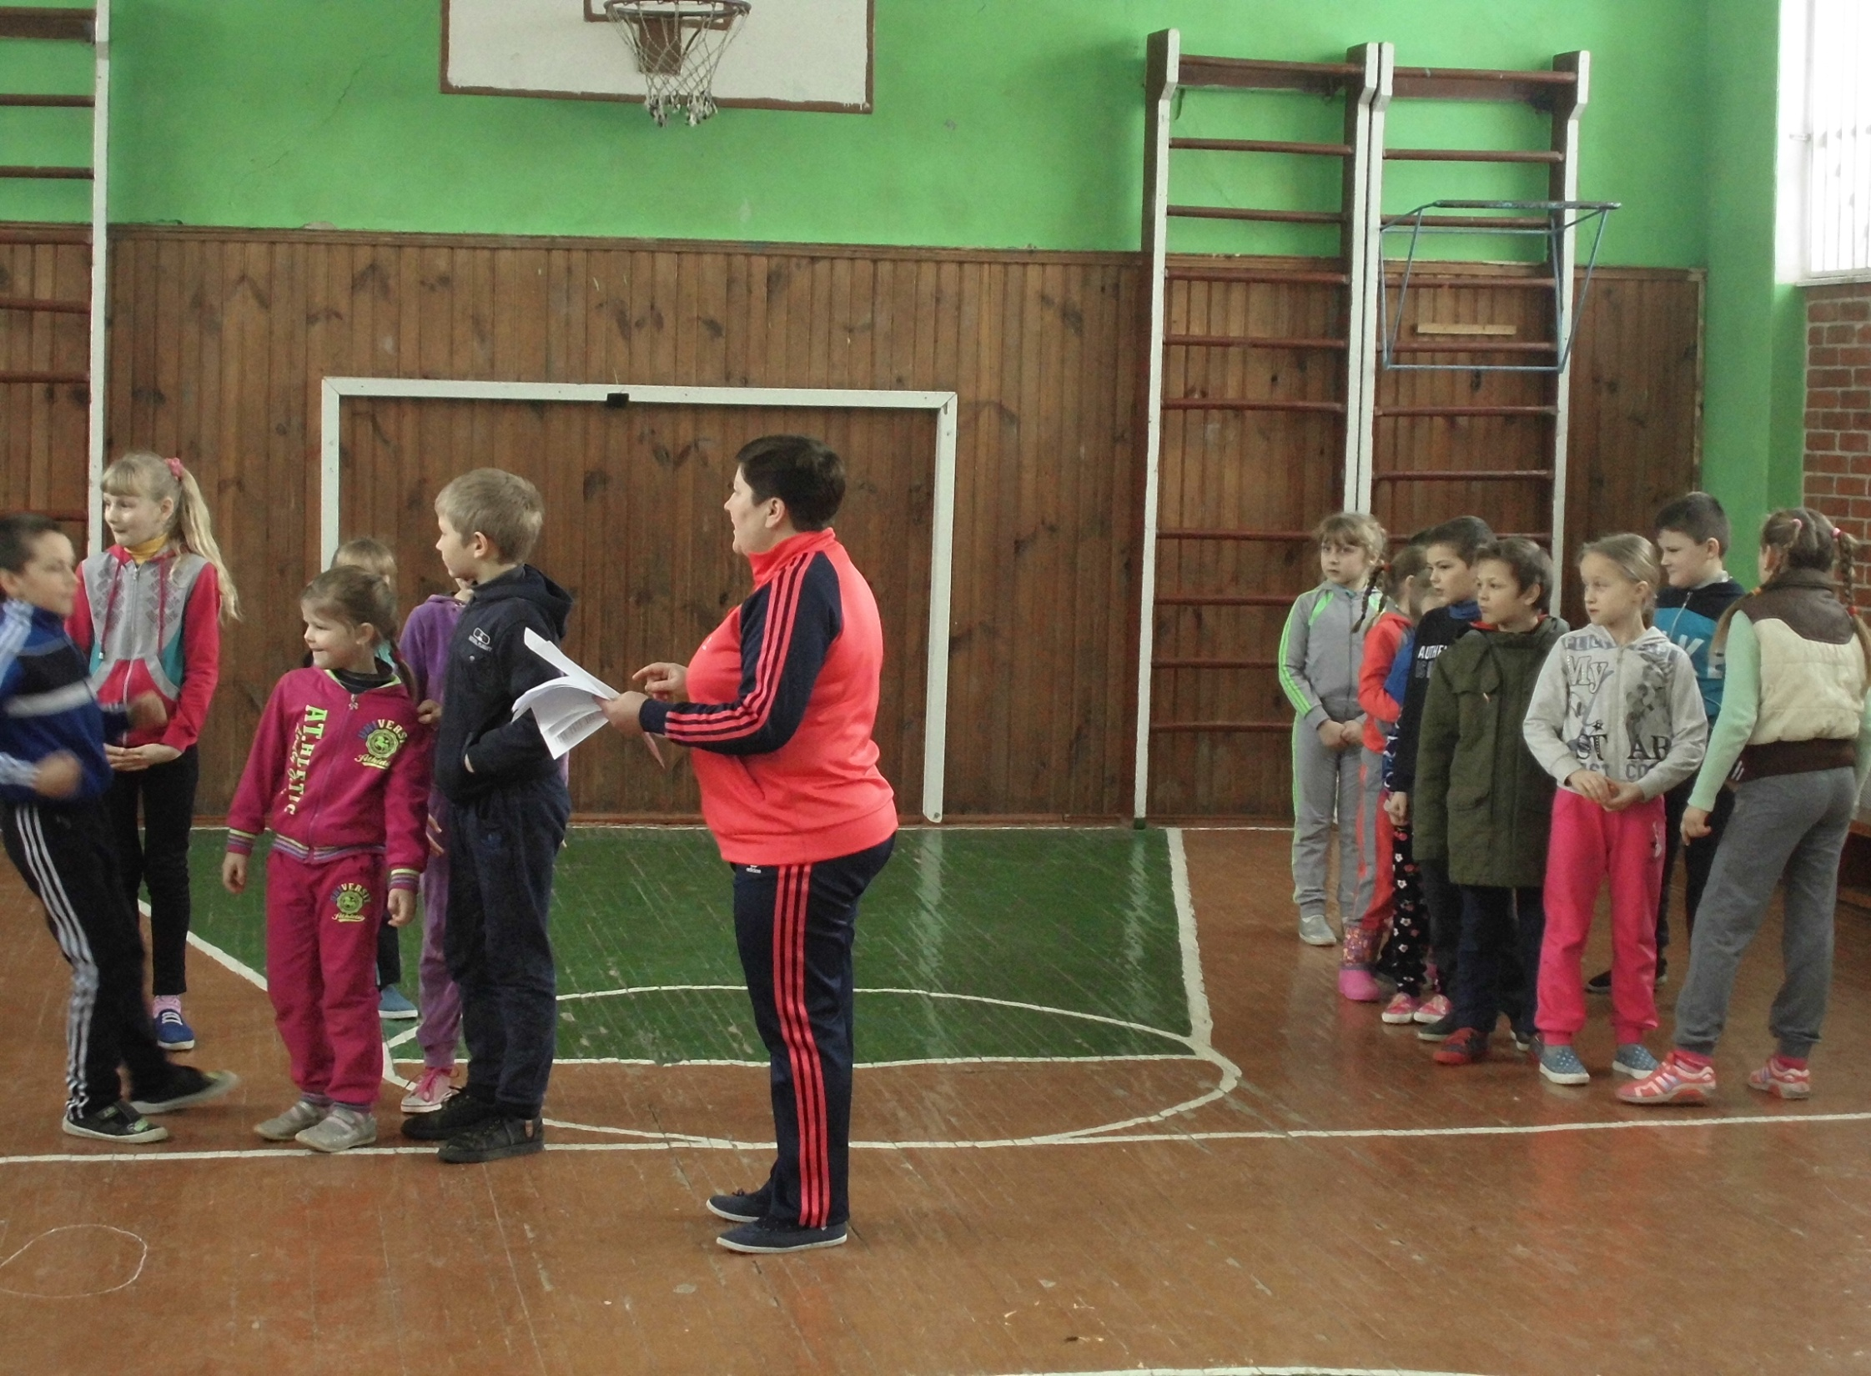

Slide 33
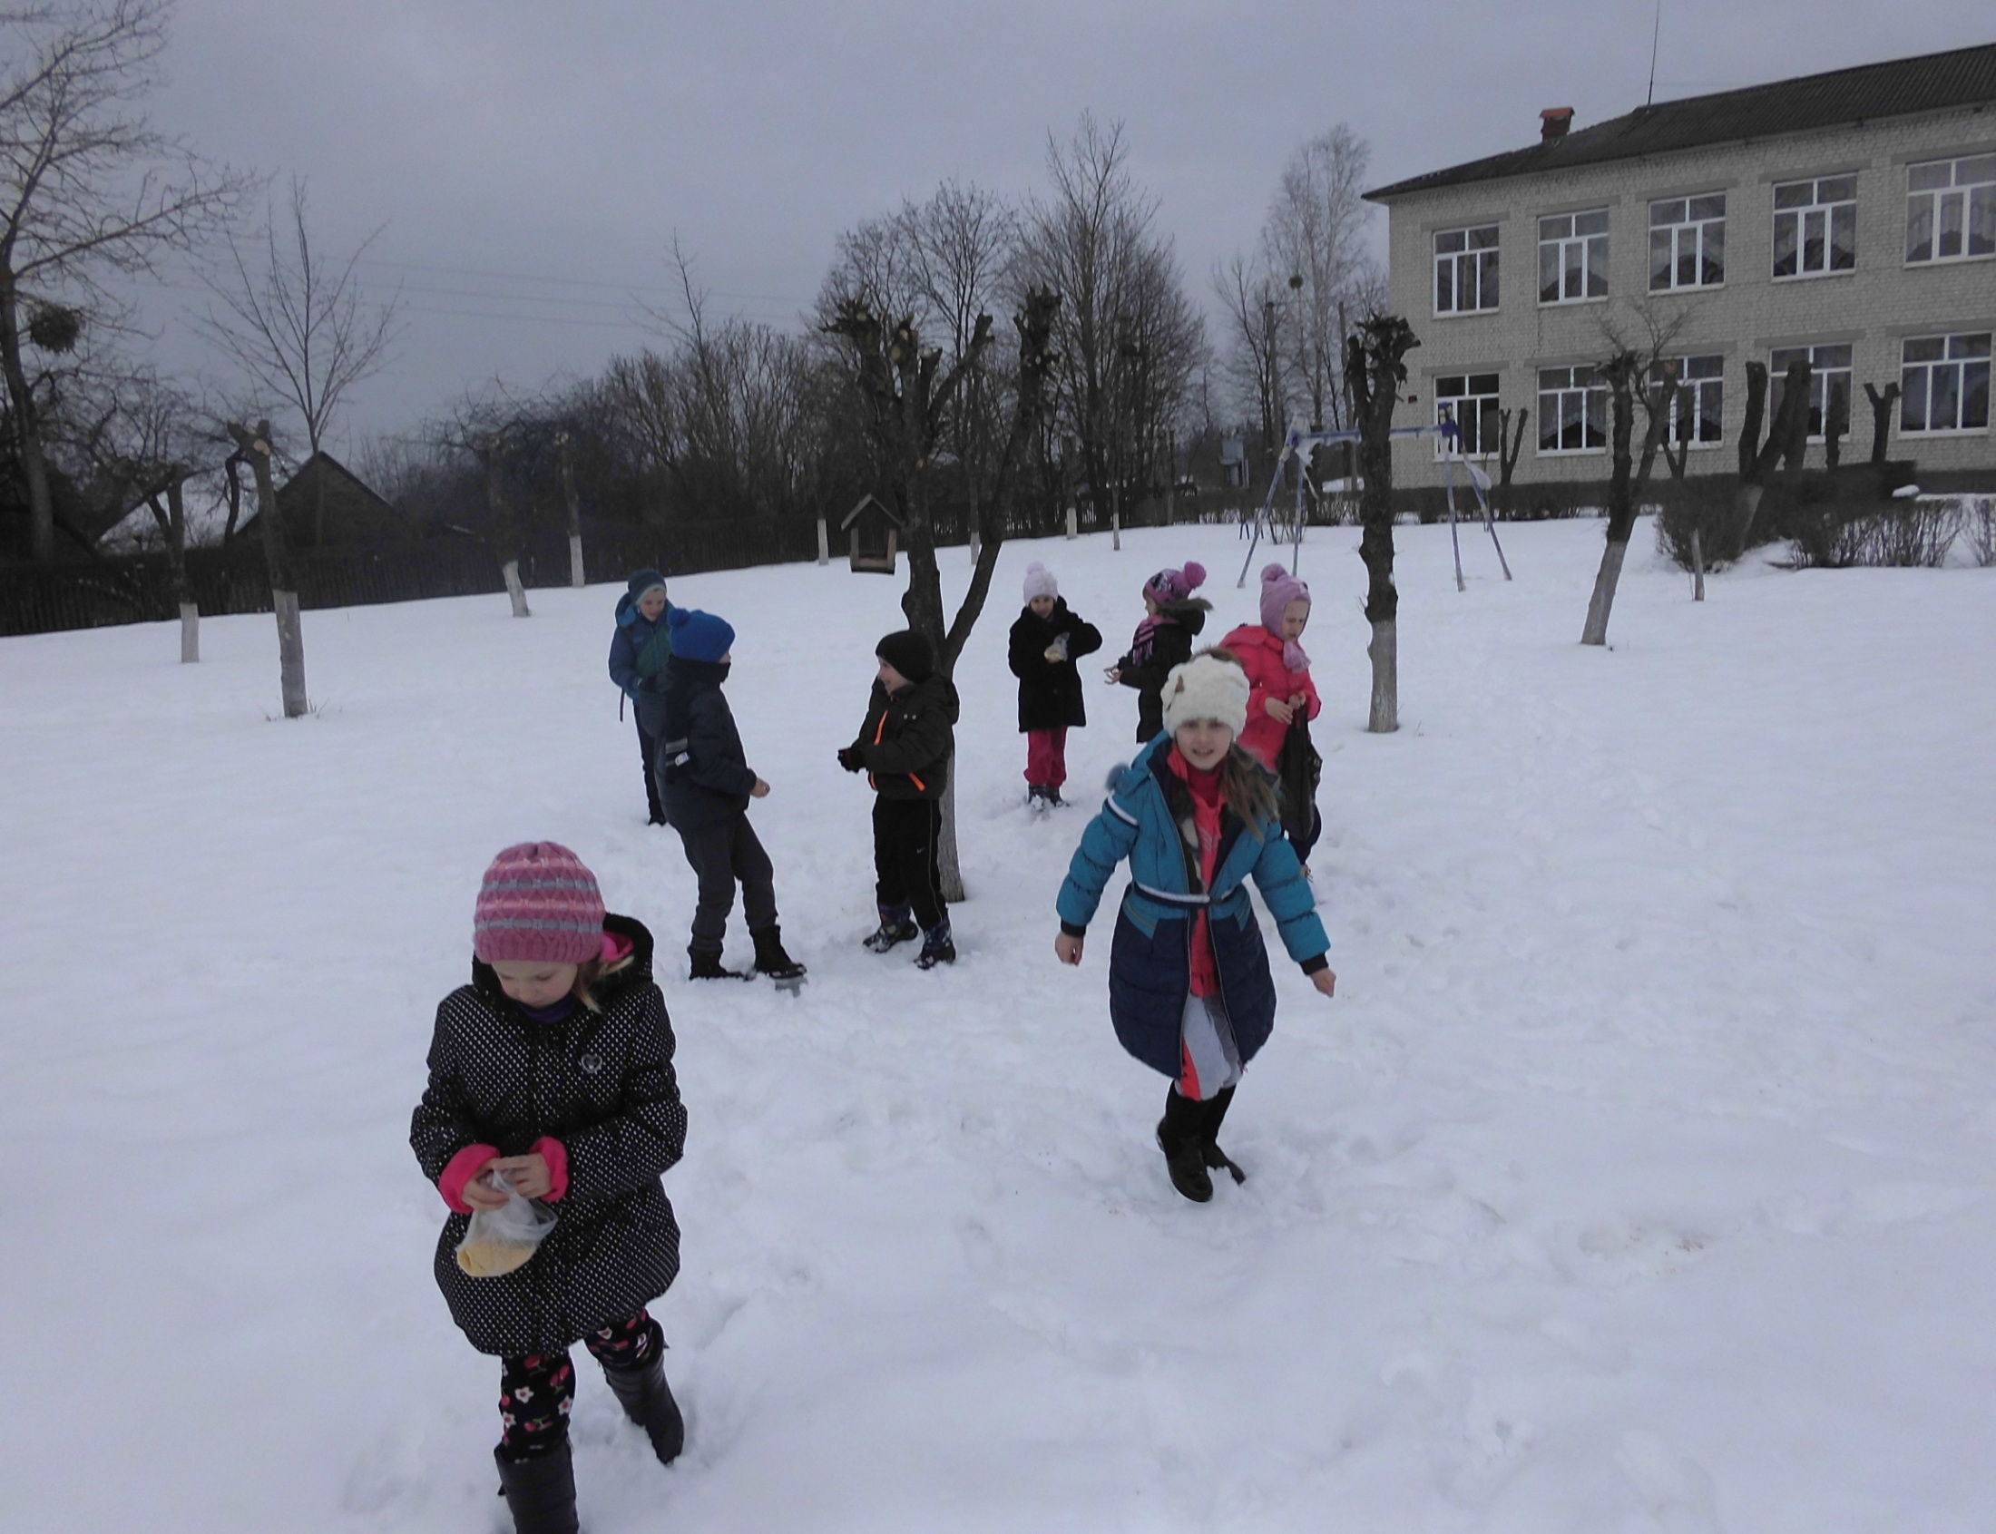

Slide 34

Тиждень української мови та літератури

Slide 35
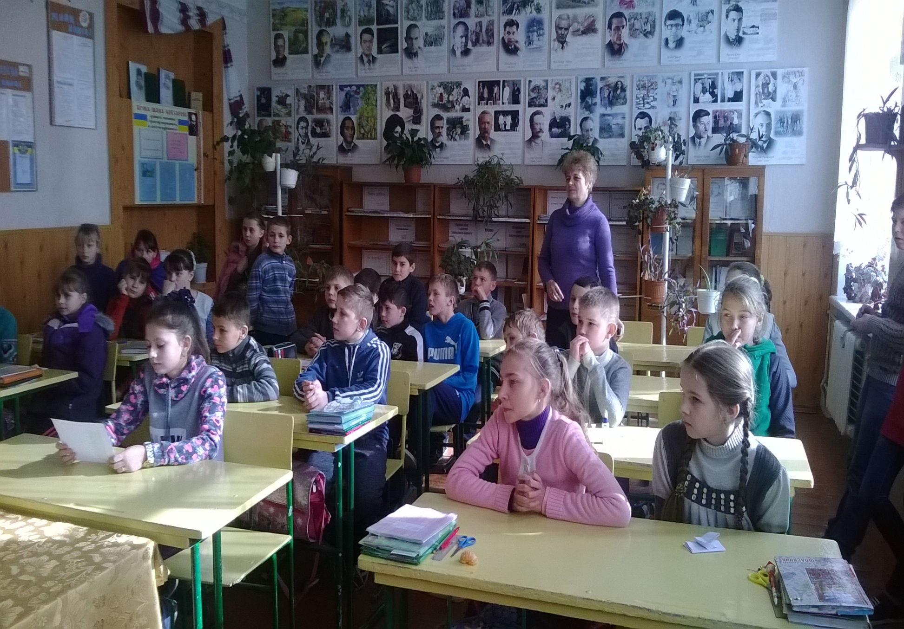

Slide 36
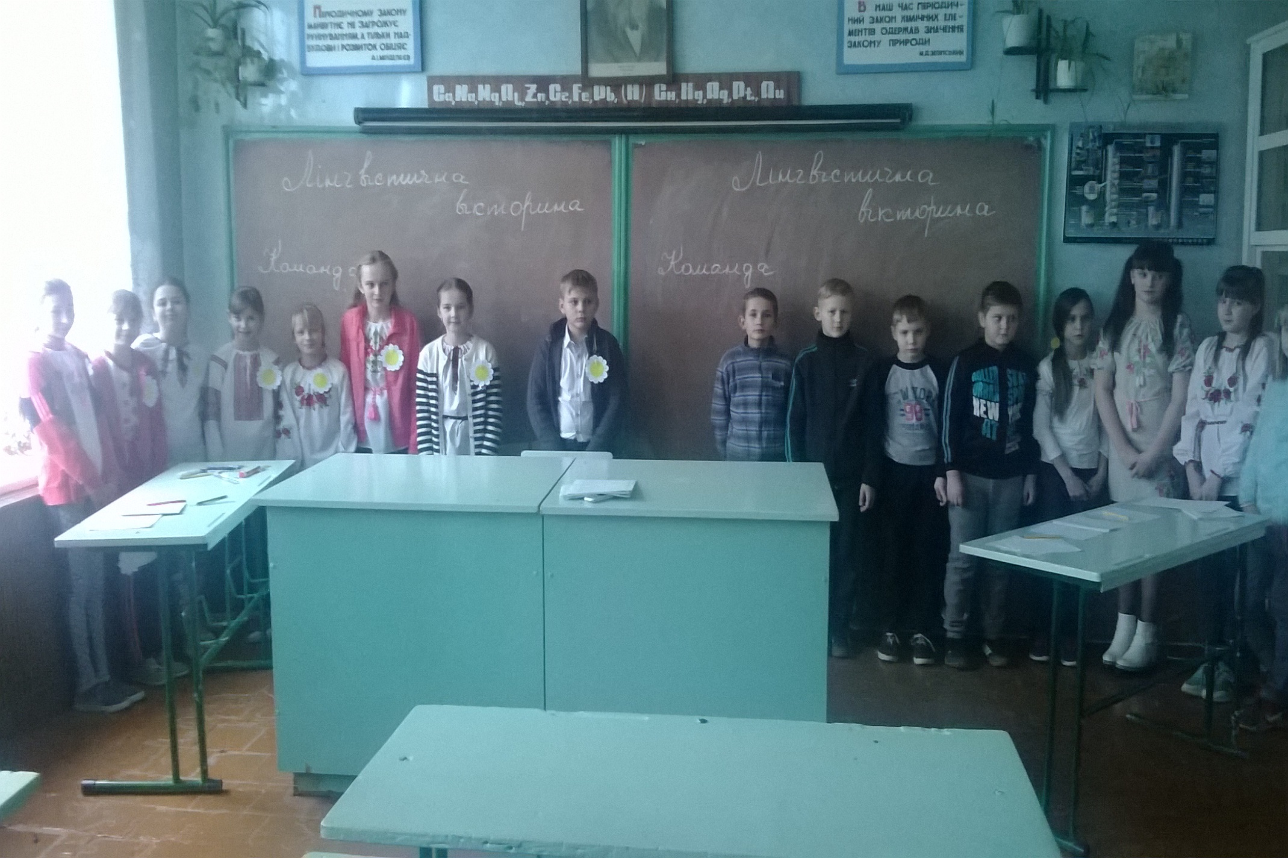
Лінгвістична вікторина

Slide 37
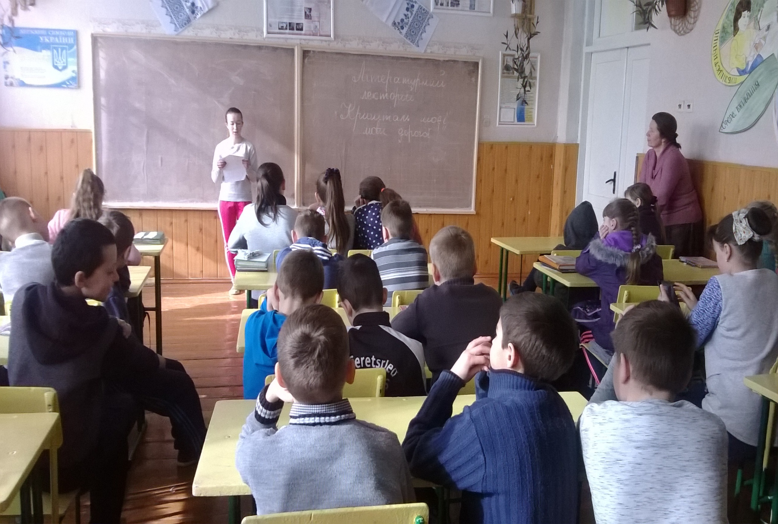
Літературний лекторій

Slide 38

Тиждень англійської мови

Slide 39
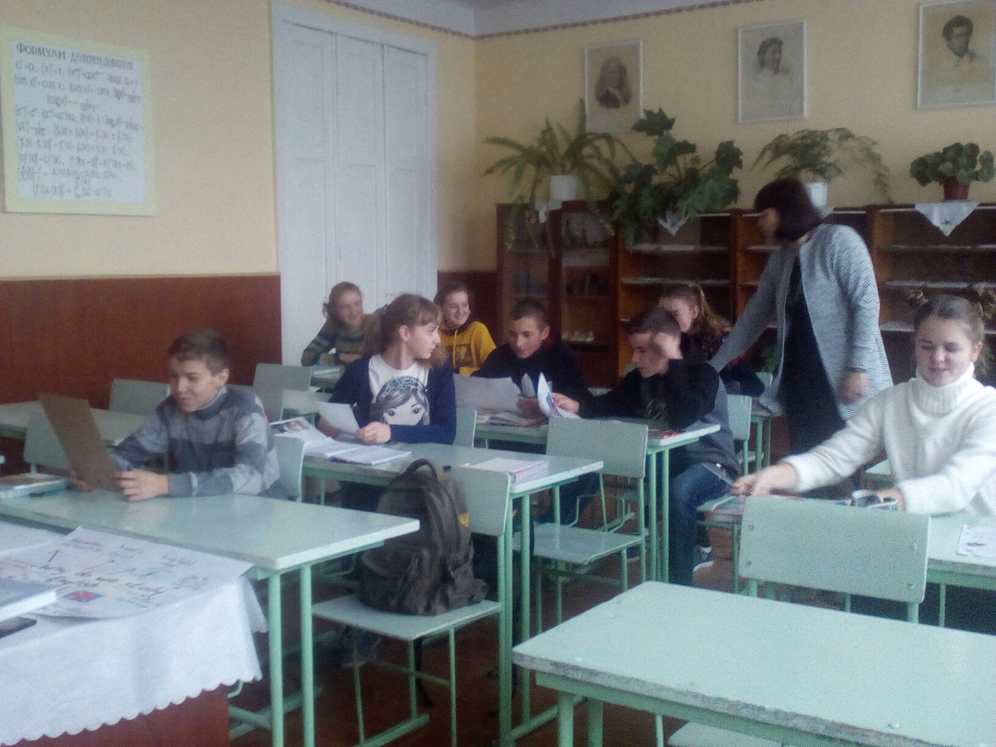
Урок англійської в 9 класі

Slide 40
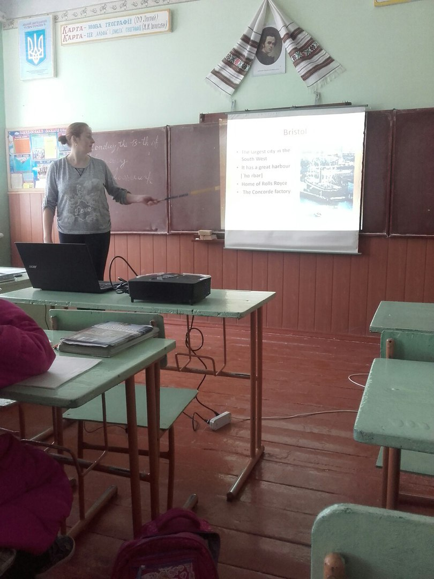
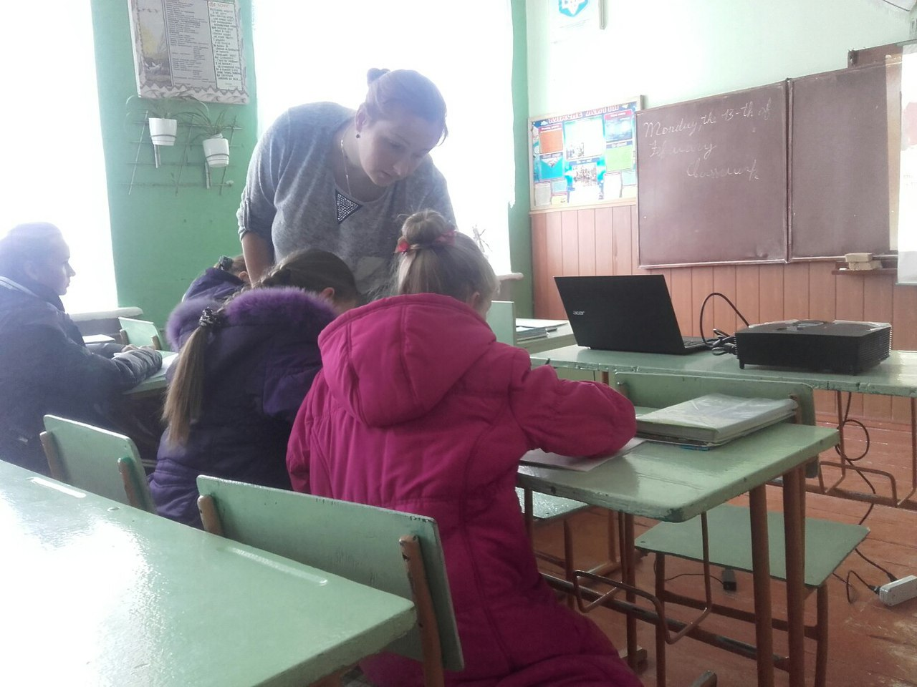
Відкритий урок у 7 класі

Slide 41
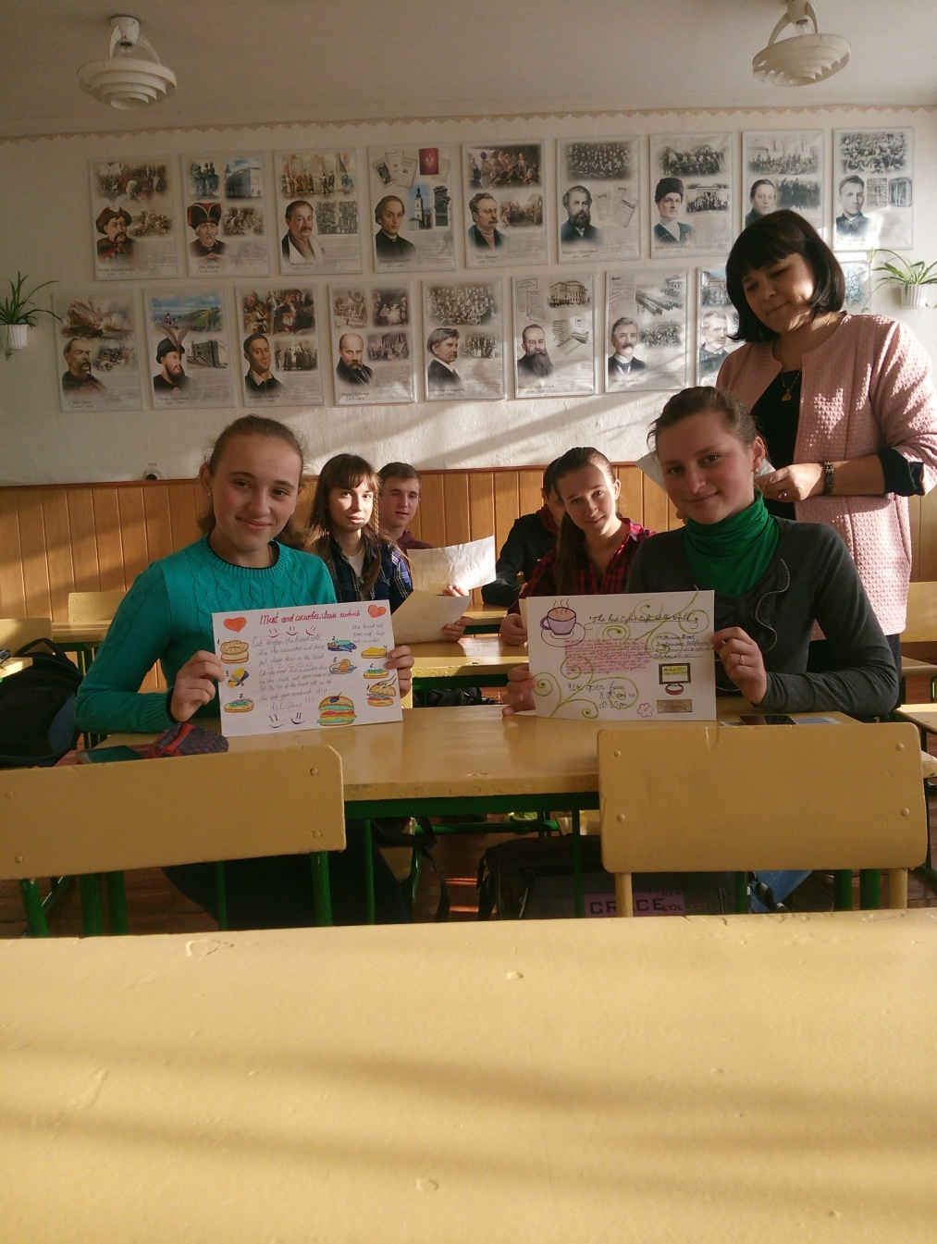
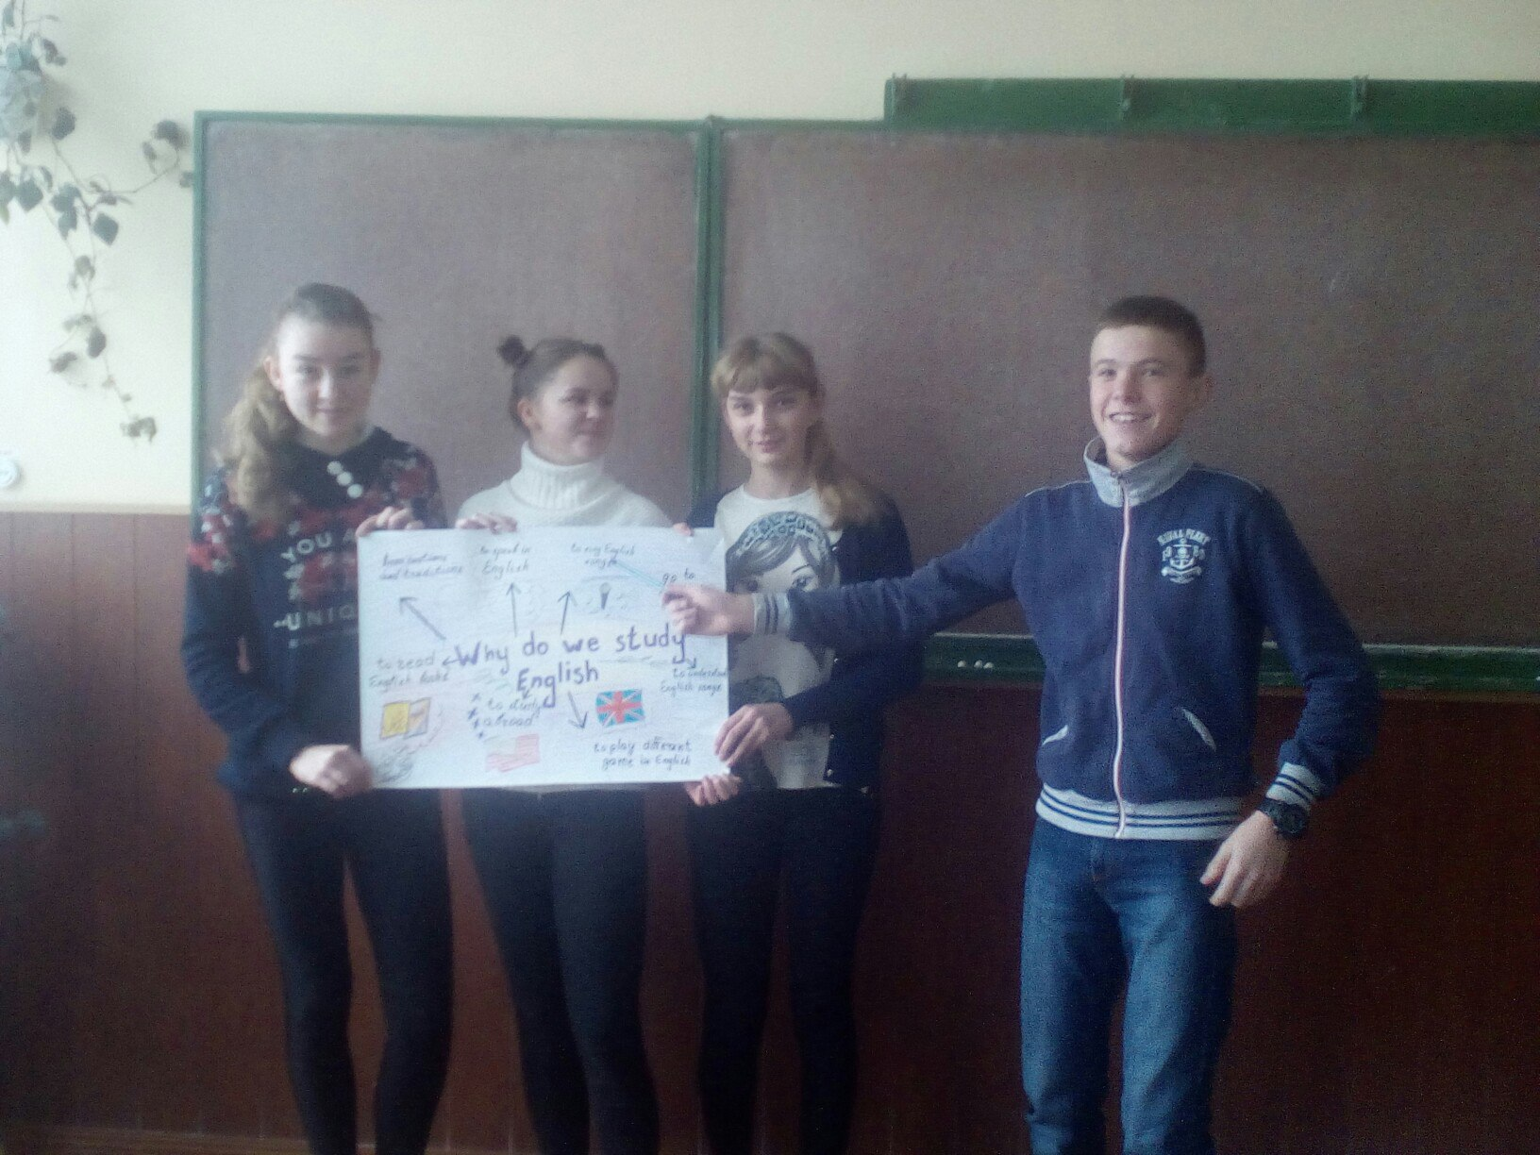

Slide 42
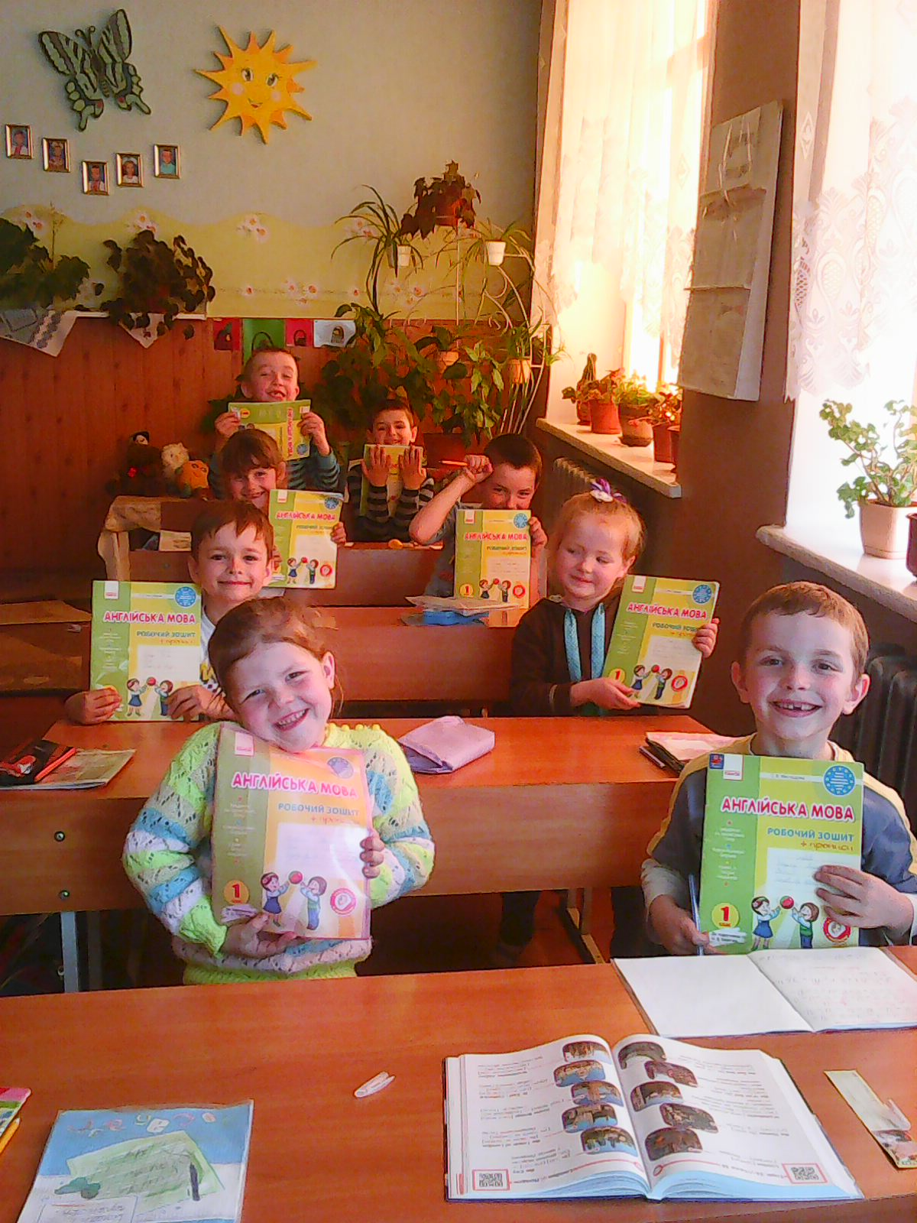
Урок англійської у 2 класі

Slide 43
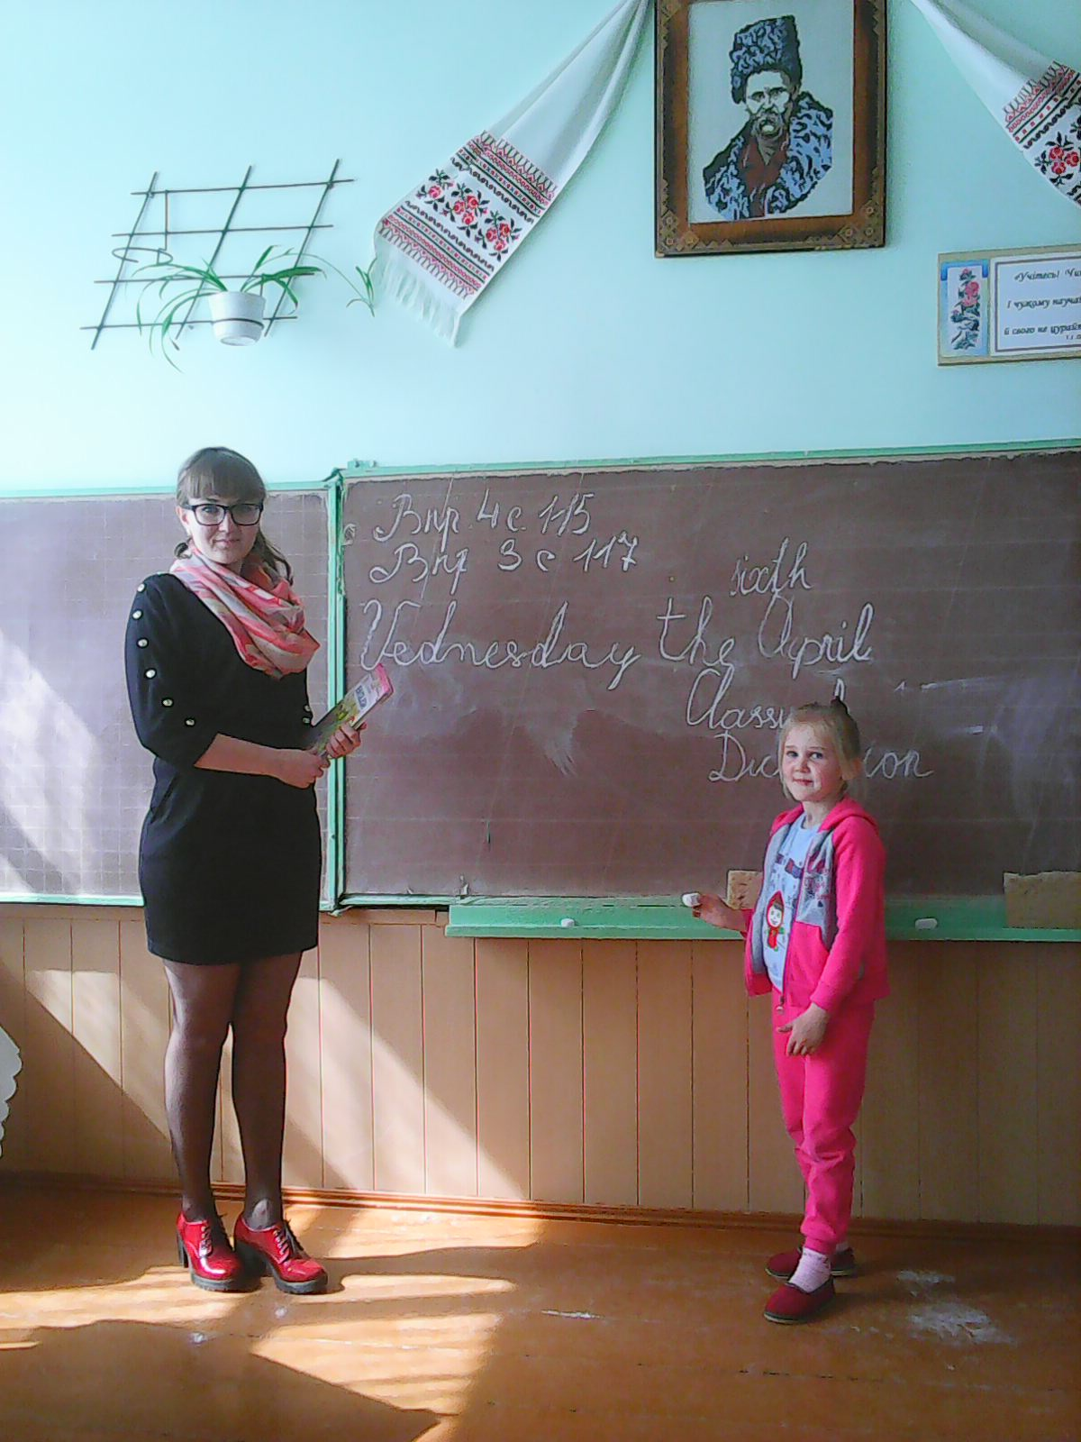
Урок англійської у 3 класі

Slide 44

Тиждень біології

Slide 45
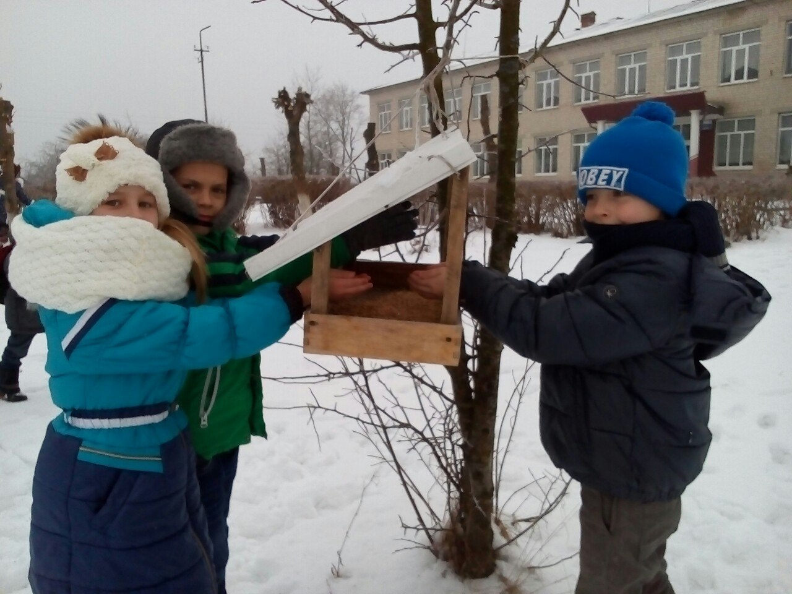
Нагодуймо птахів взимку

Slide 46
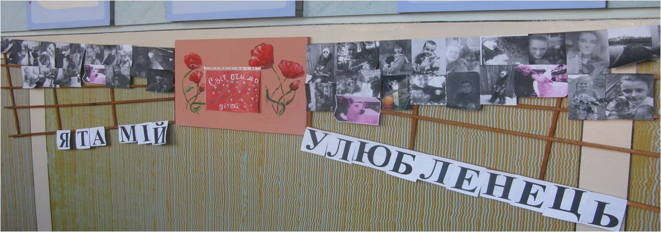
Світ очима дітей

Slide 47
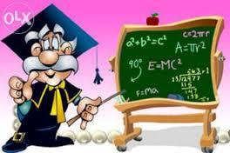
Тиждень математики

Slide 48
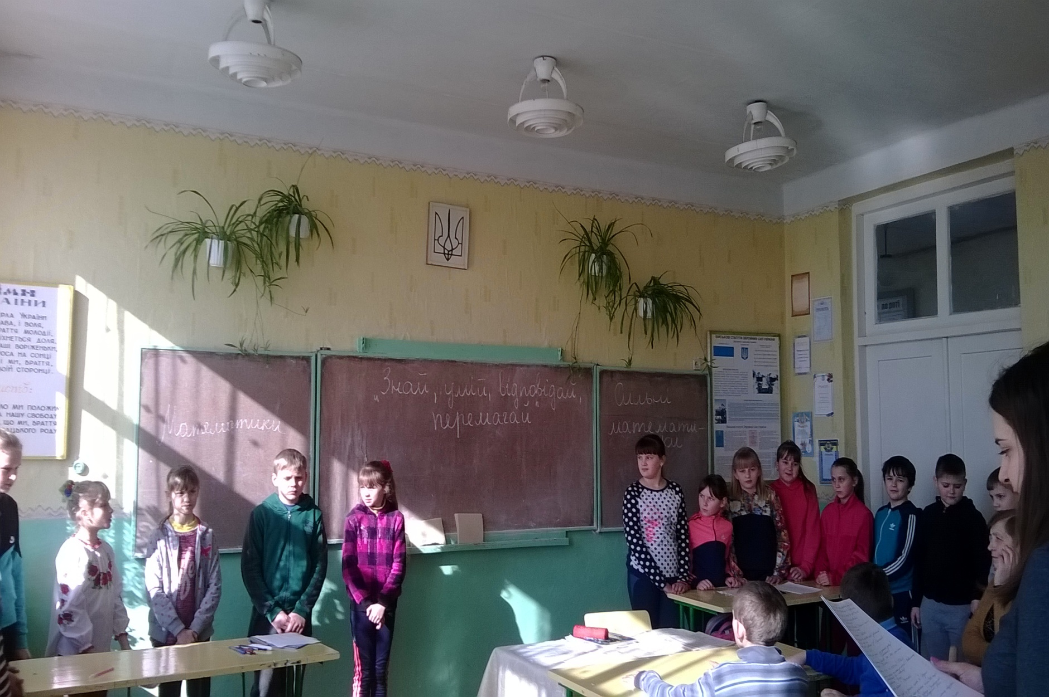
Знай умій перемагай

Slide 49
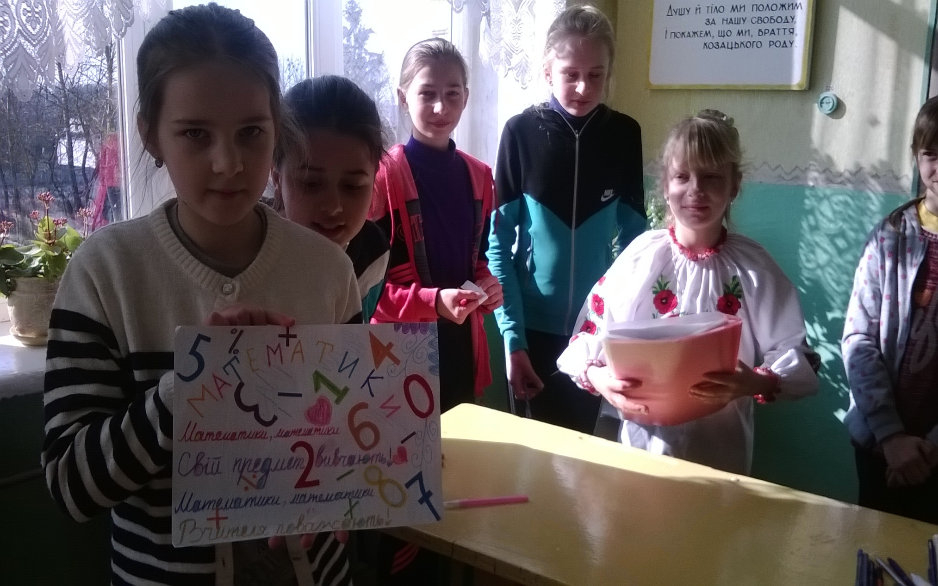
Математики

Slide 50

Тиждень музики

Slide 51
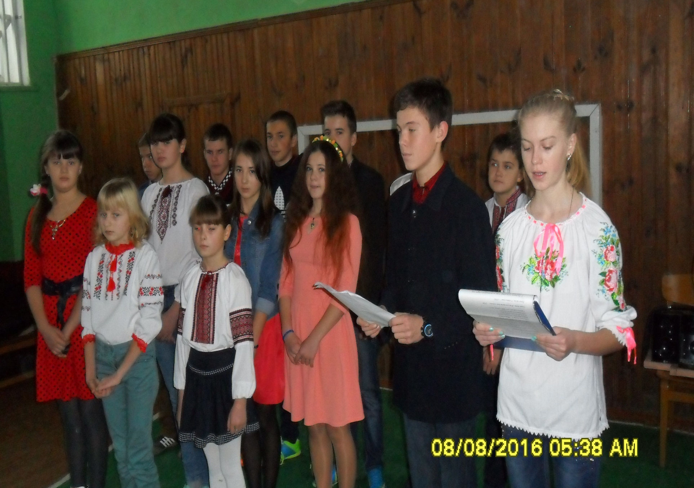

Slide 52
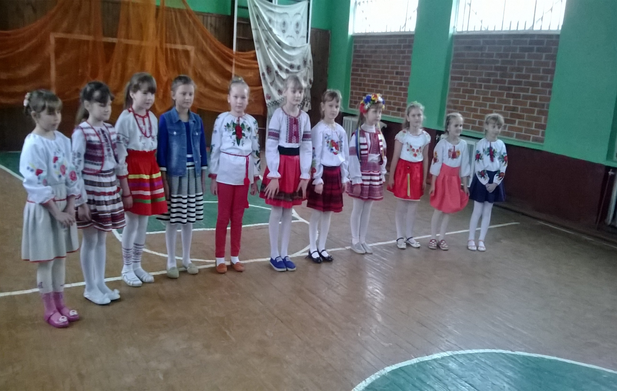

Slide 53
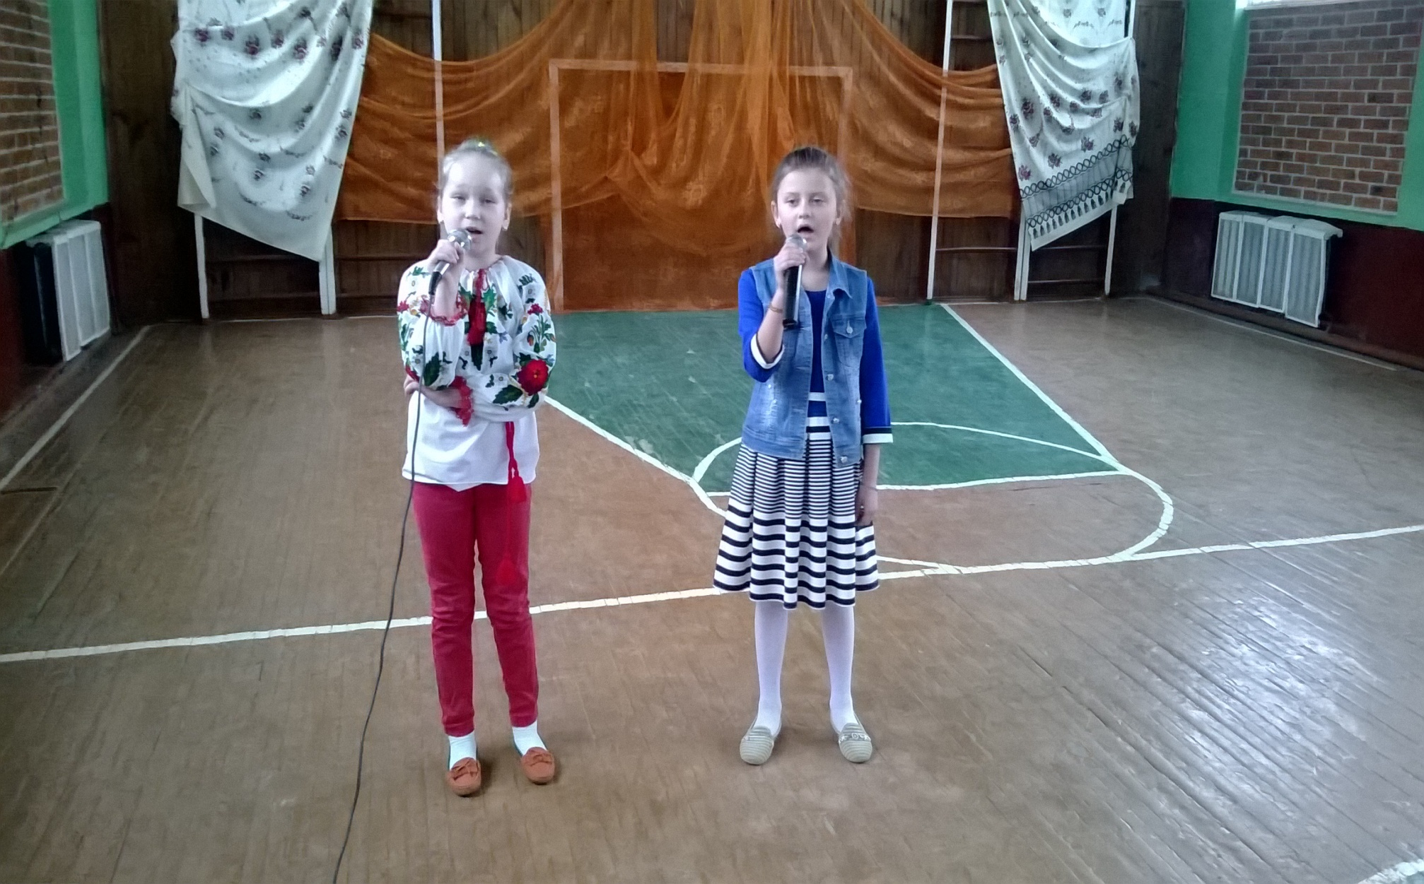

Slide 54

Виховні години

Slide 55
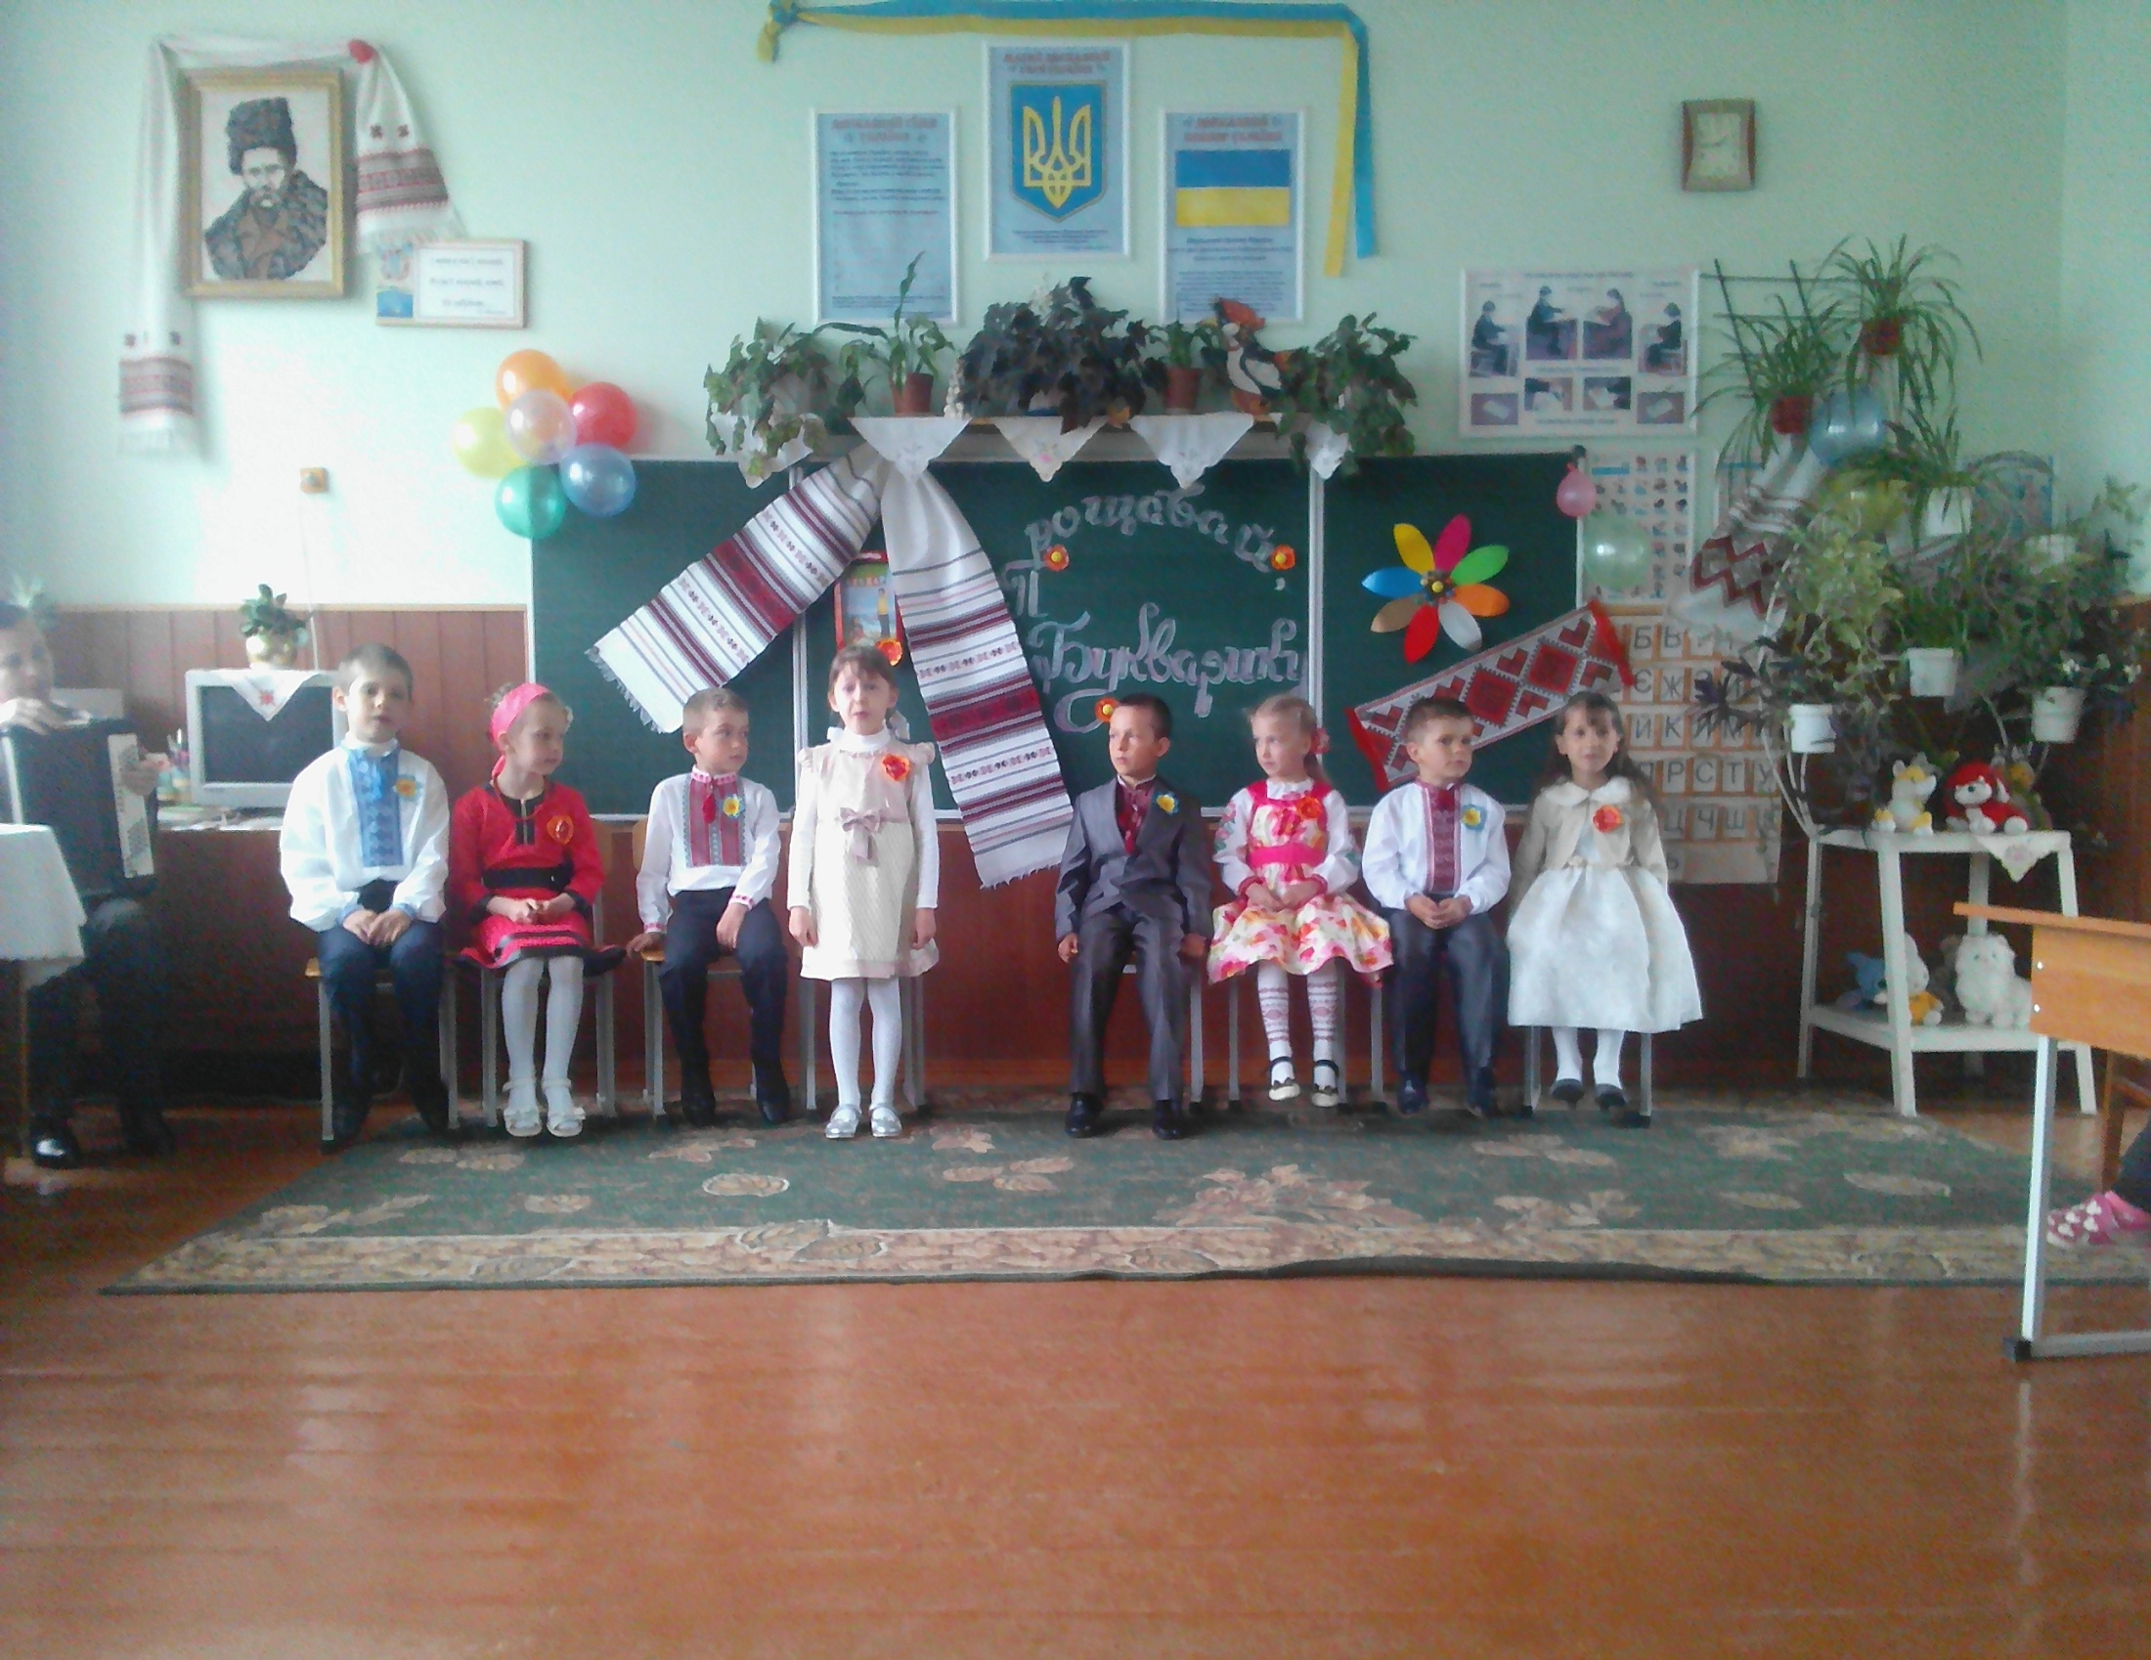
Свято у 1 класі“Прощавай букварику”

Slide 56
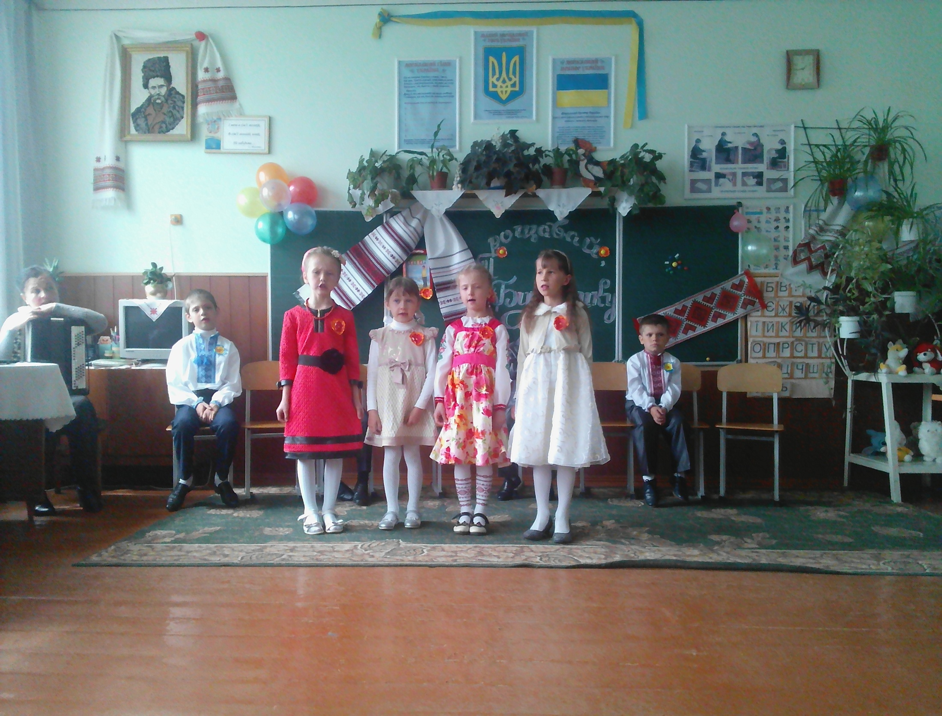

Slide 57
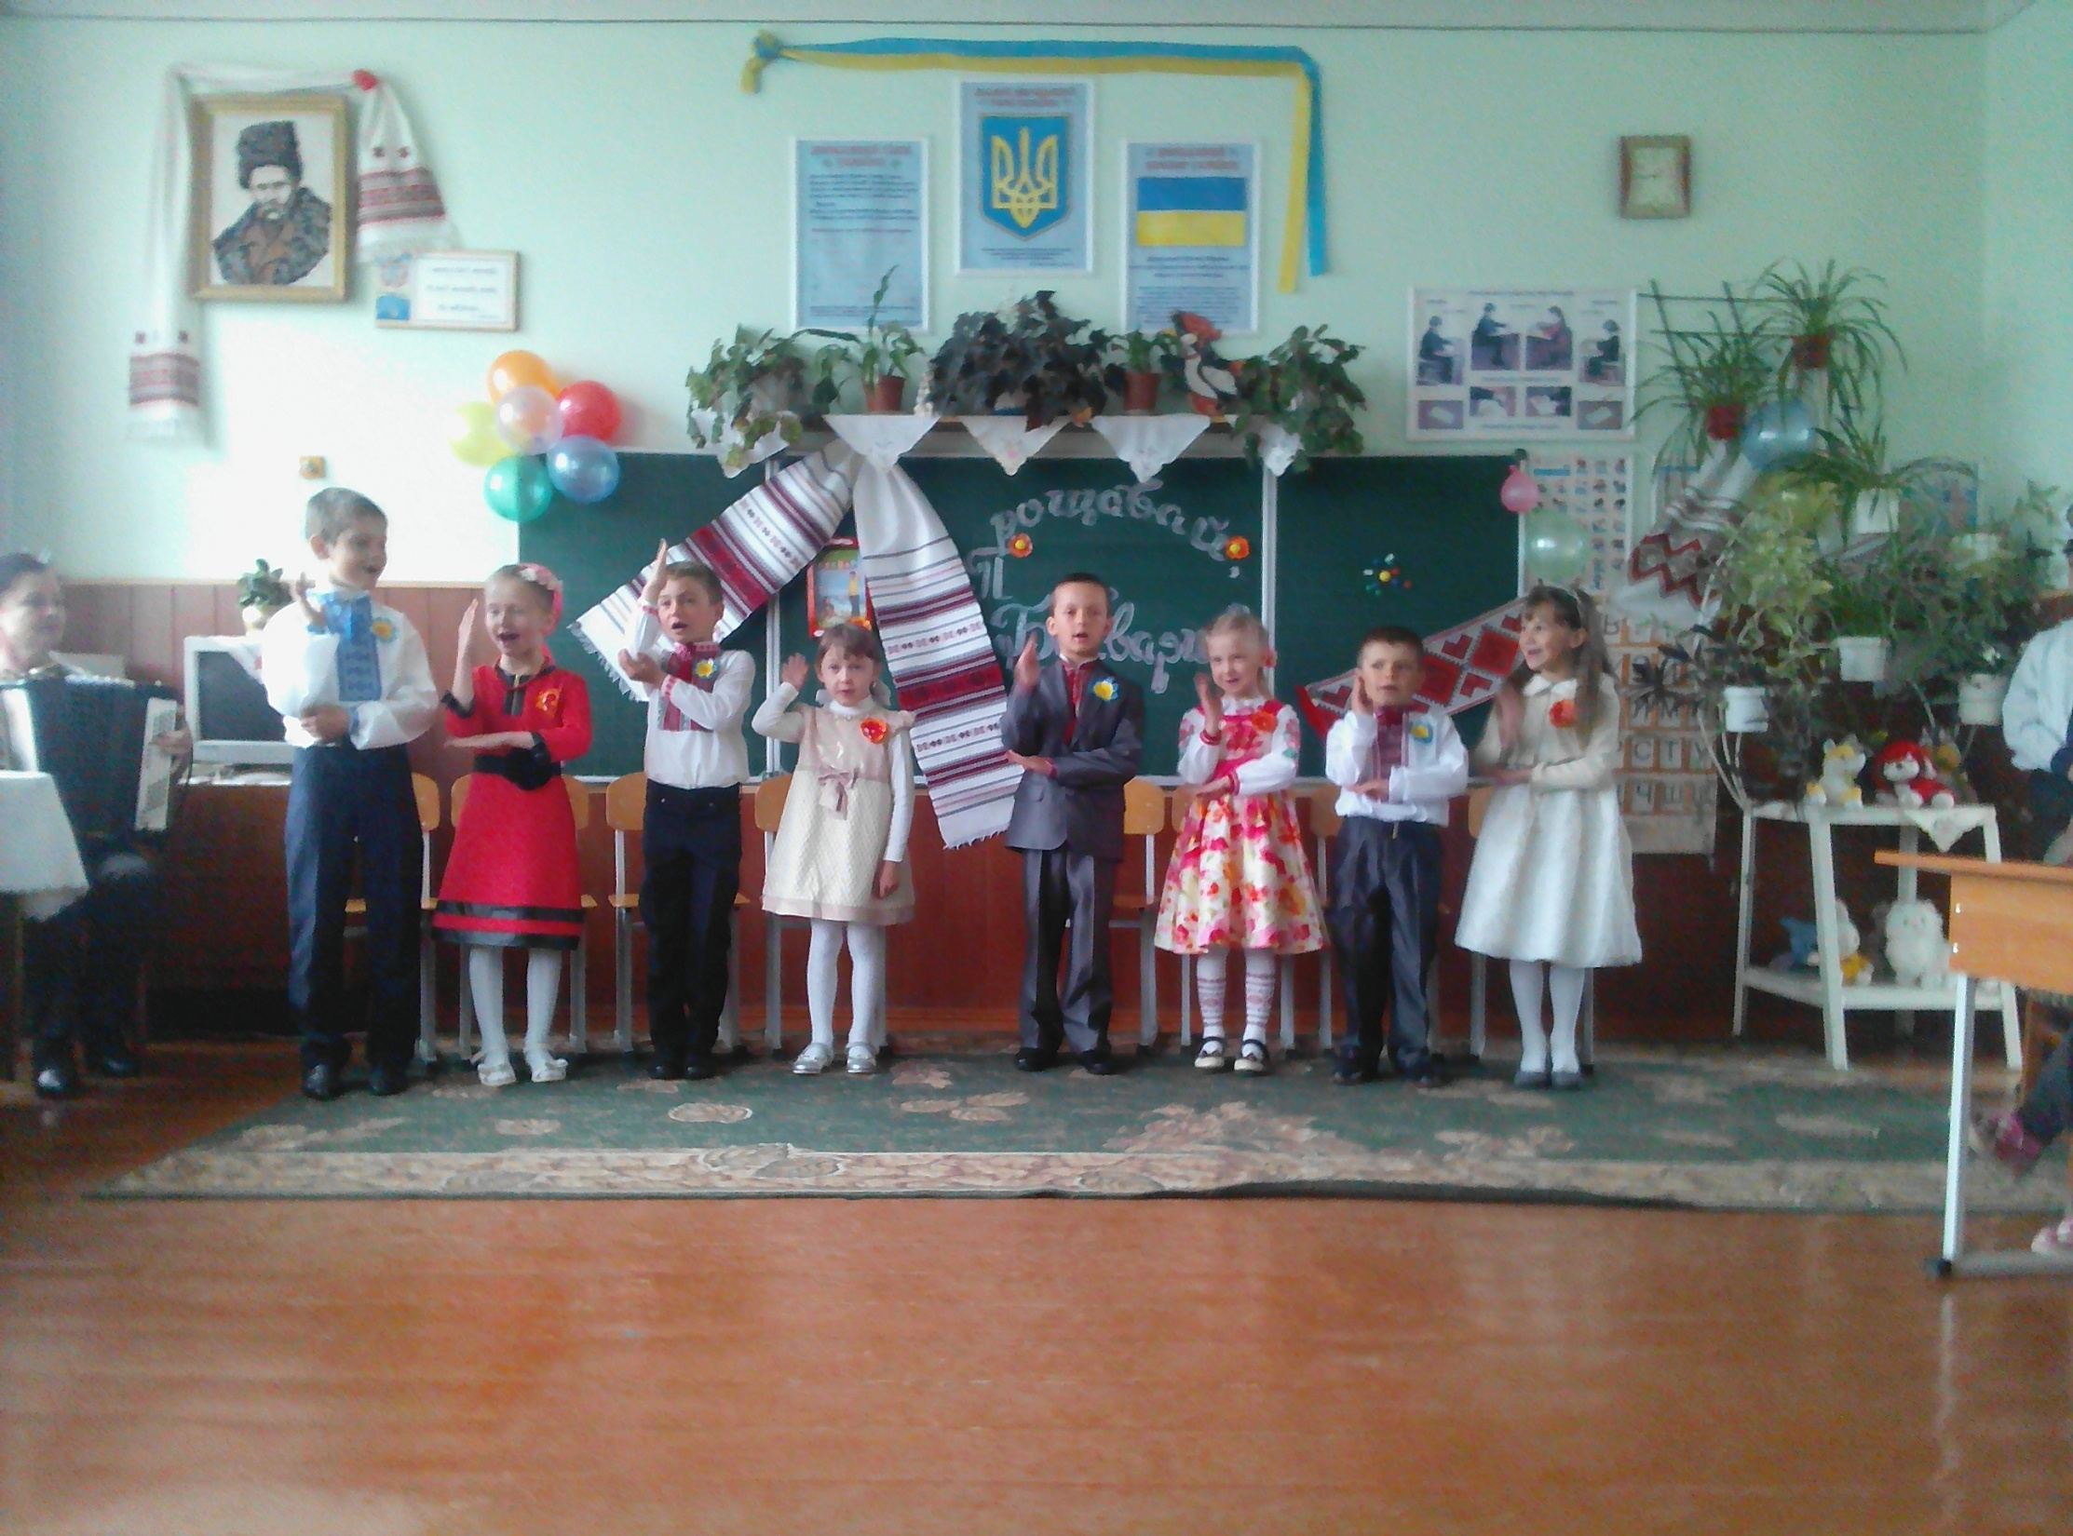

Slide 58
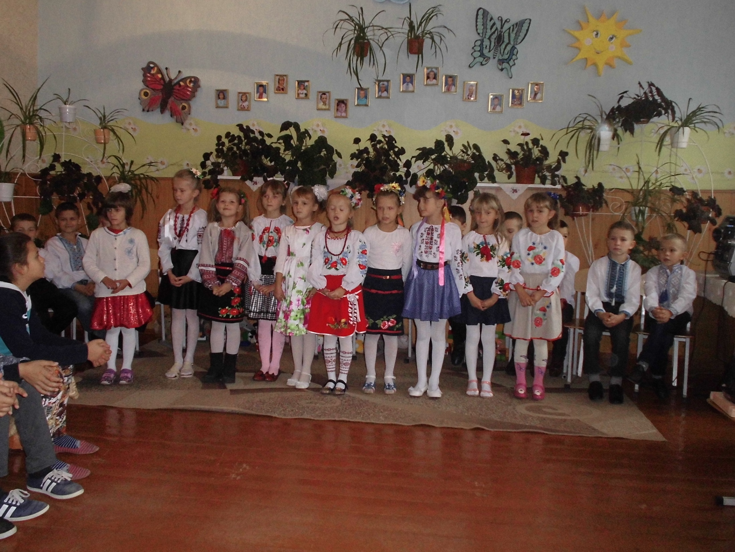
Свято у 2 класі” Найкращий тато”

Slide 59
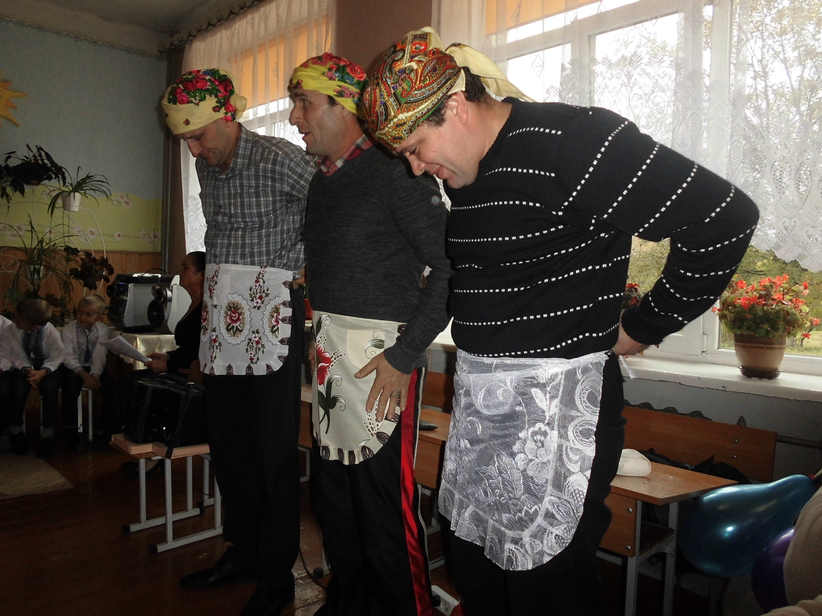

Slide 60
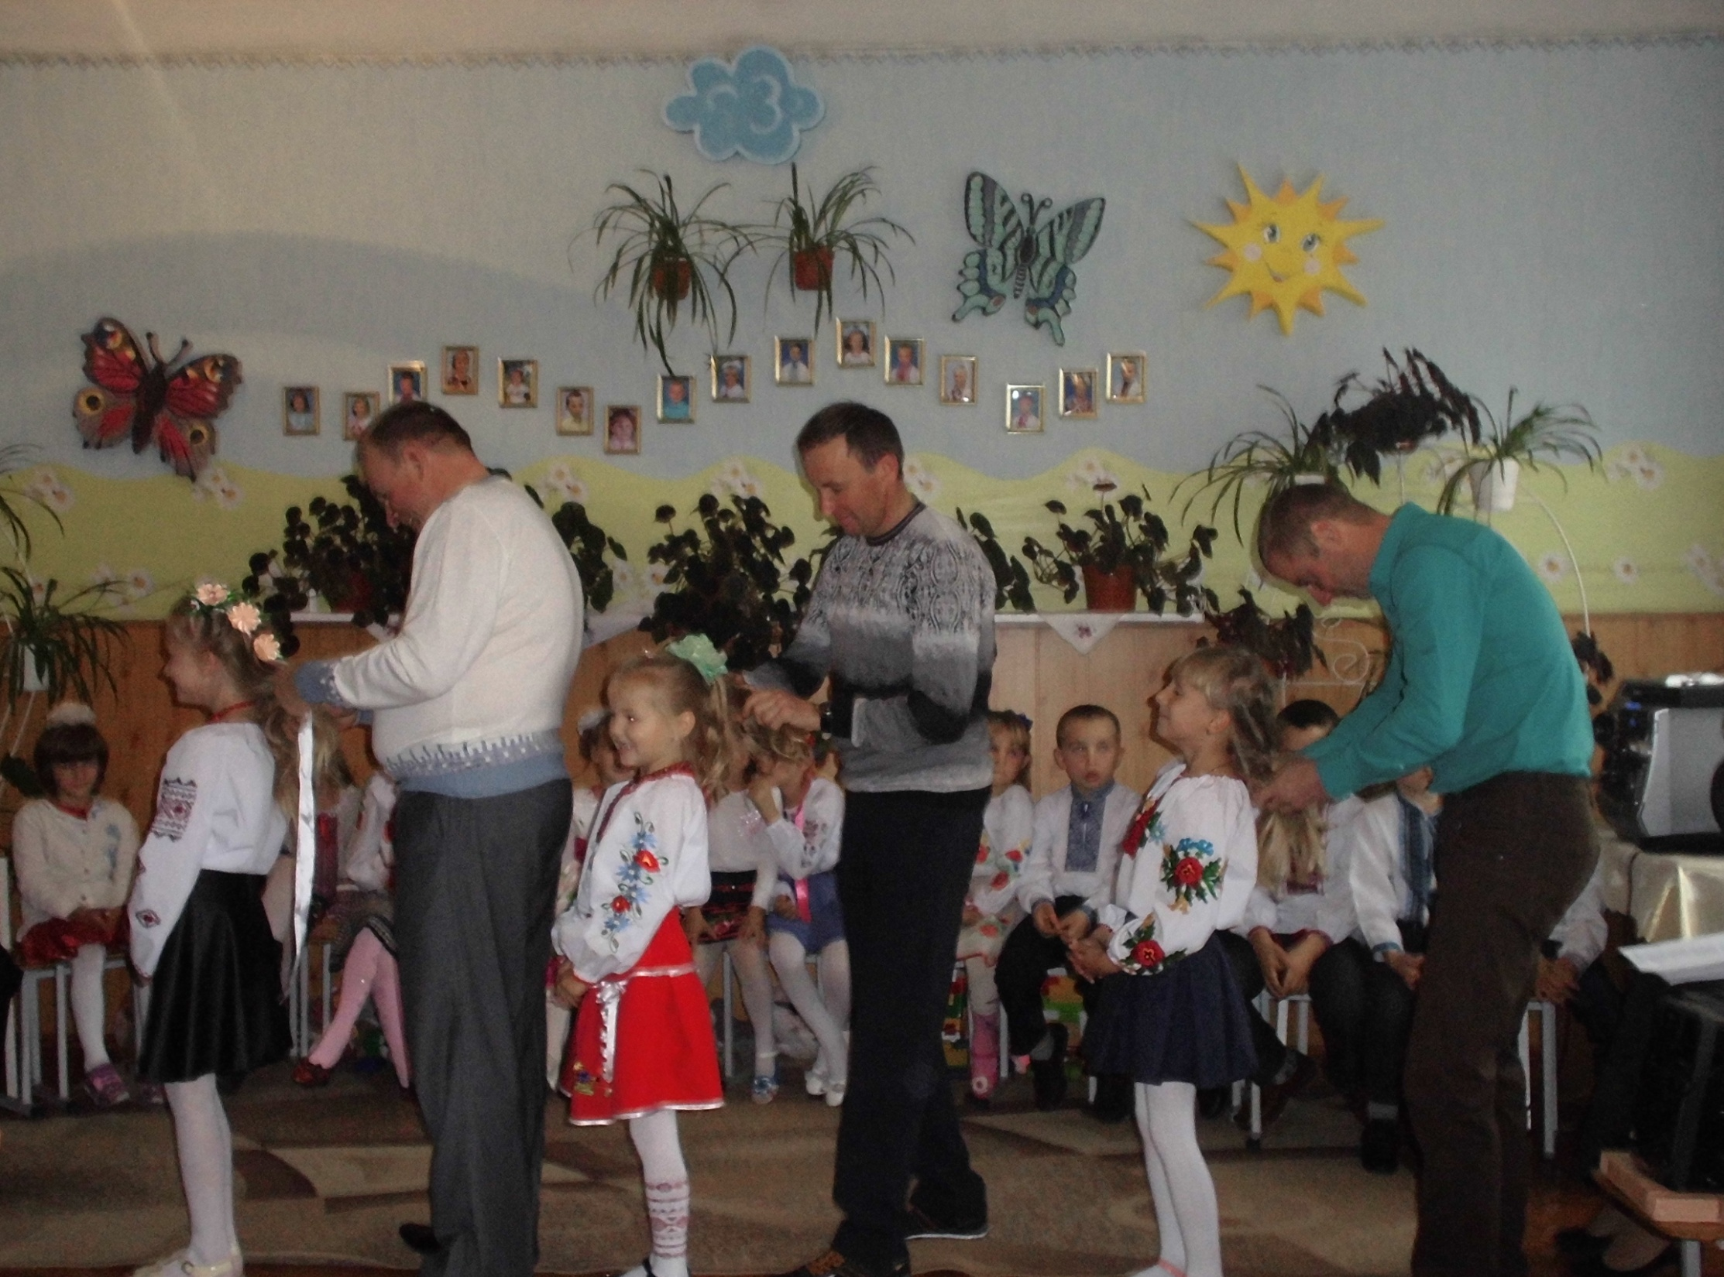

Slide 61
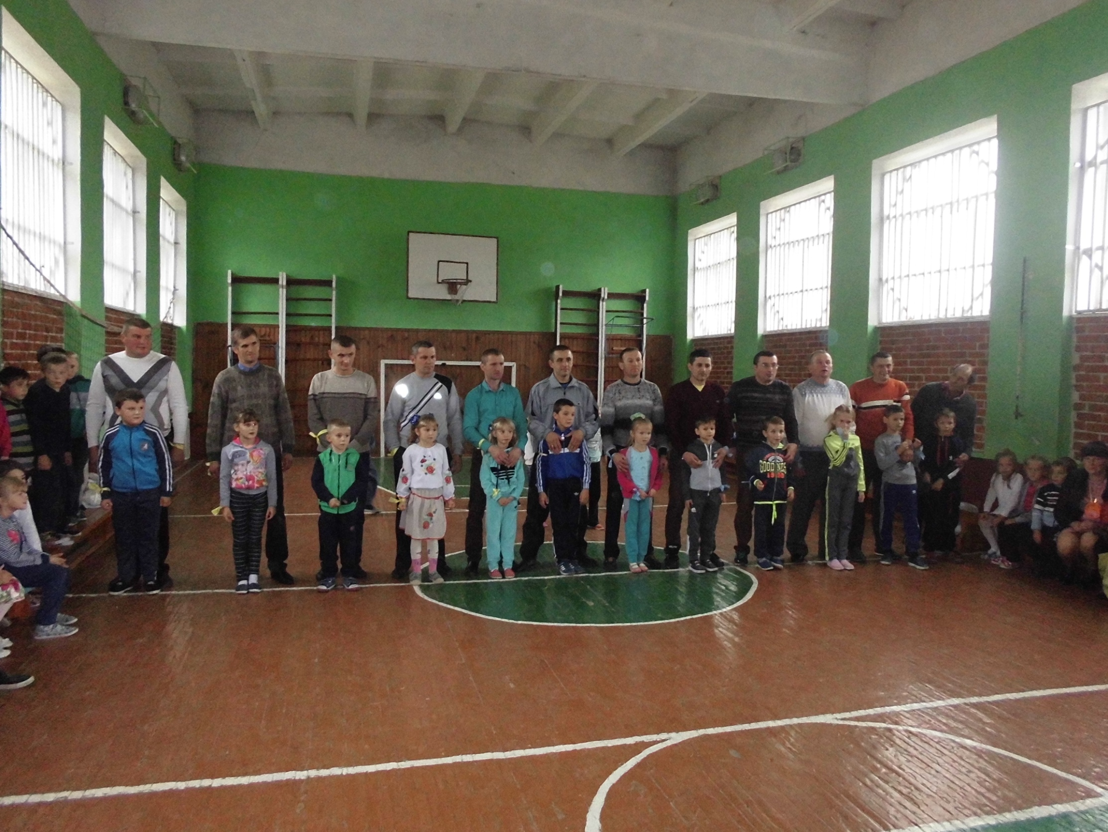

Slide 62
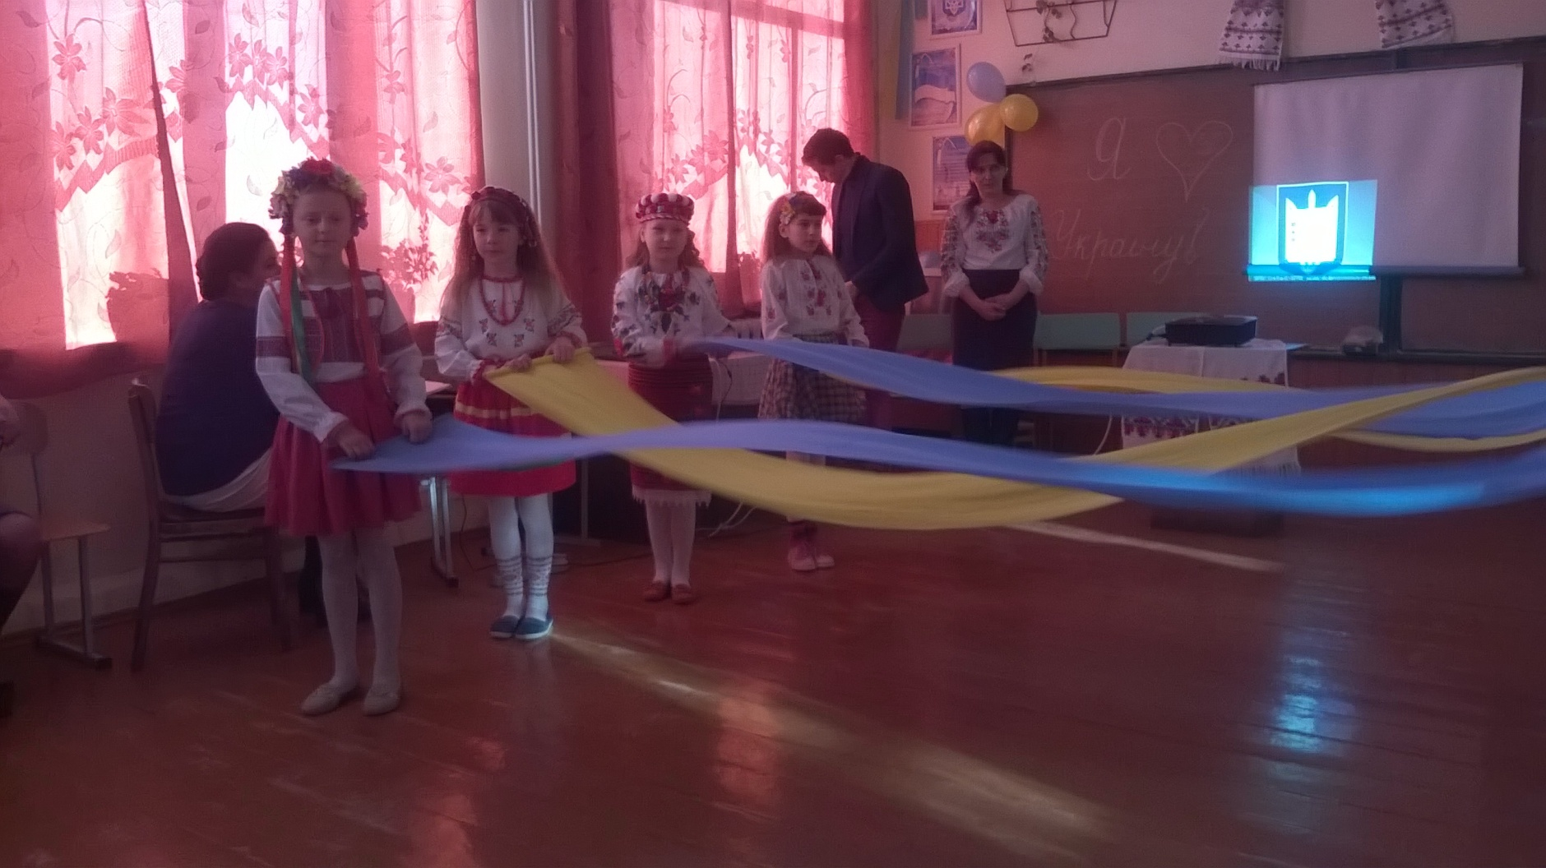
Свято у 4 класі”Україна-моя країна”

Slide 63
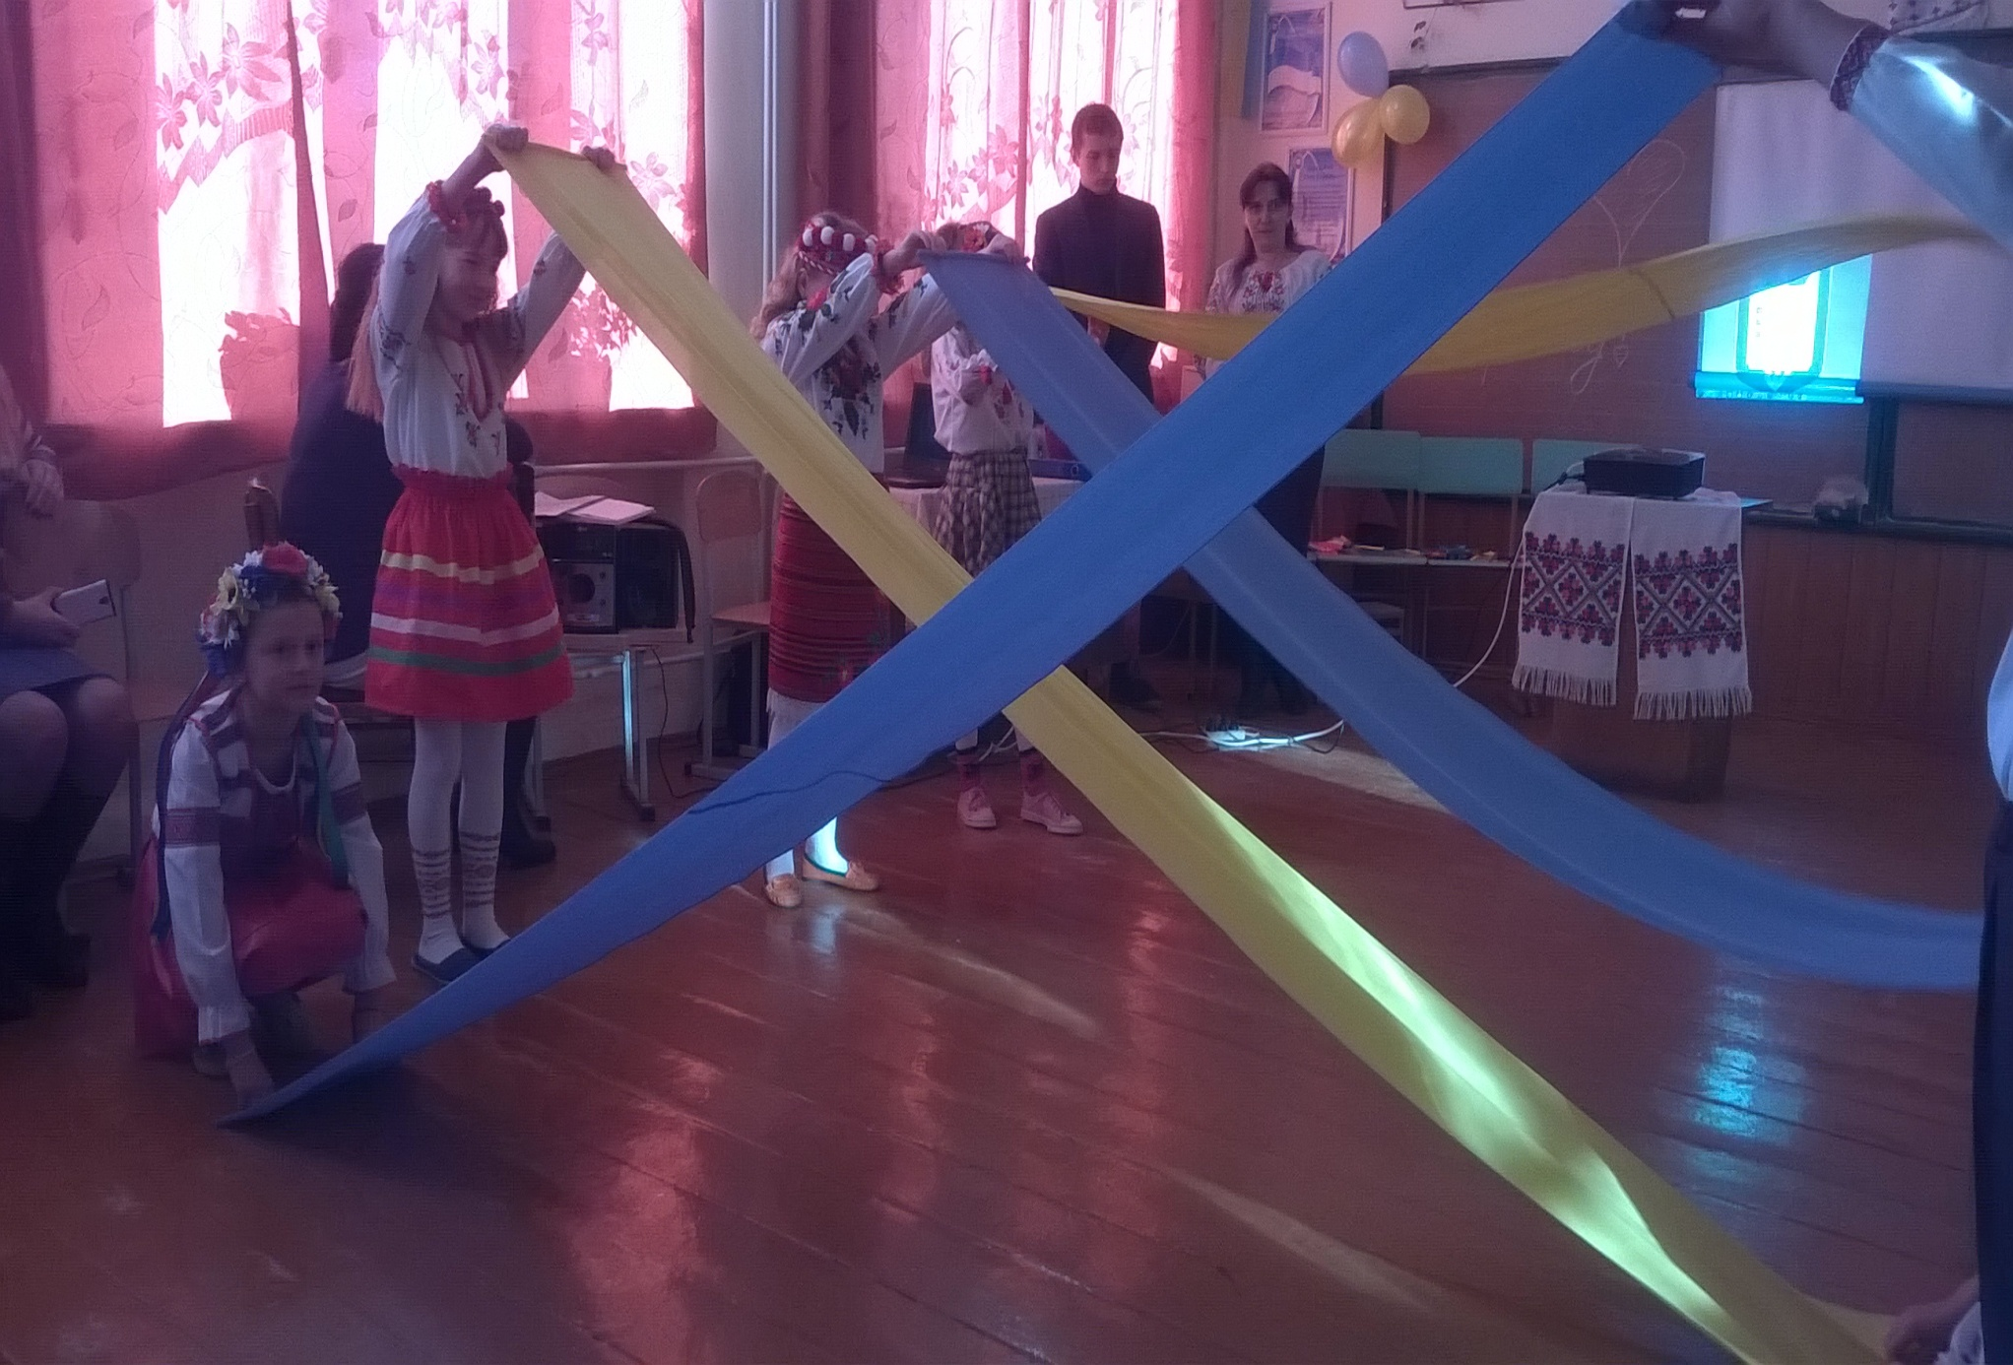

Slide 64


Slide 65


Slide 66


Виховна година до дня народження Шевченка.Підготували Пастернак Л.М. та Пшава Т.М.

Slide 67

Бібліотечний урок до
Шевченка

Slide 68

Вечір до дня святого Валентина.
10 , 11 класи

Slide 69

День святого Валентина

Slide 70

зустрічі

Slide 71

Шкільний ярмарок

Slide 72


Slide 73


Slide 74


Slide 75

Свято Миколая

Slide 76


Slide 77


Slide 78


Slide 79


Slide 80


Slide 81

Поїздка до Польщі

Slide 82


Slide 83

Відкриття шкільного майданчика

Slide 84


Slide 85

Зустріч з головою і депутатами районної та обласної ради
Садимо яблуневий сад

Slide 86


Slide 87


Slide 88

Звіт музичних оркестрів

Slide 89


